Slide 1
传统保护厂商加速数字化转型：从专有硬件向通用平台迁移是普遍趋势
核心观点：
• 保护控制的竞争焦点正从单一装置性能，转向通用计算平台、可组合软件应用以及覆盖工程、测试、网安和运维的全生命周期能力。
• GE Vernova：产品化路线最完整。GridBeats APS 抽象底层硬件，UCP 提供统一计算与执行环境，vPAC/vIED 进一步把保护、自动化、监测和通信组织为可组合的软件应用，并放入 Integrated Digital Substation 场景中交付。
• Siemens：更重视 FIH、服务器化 PACS 和站级虚拟化，同时用 iPA Suite 贯通配置、数字孪生、自动测试、版本与备份管理；重点不是单纯减少设备，而是降低工程复杂度和硬件停产带来的生命周期风险。
• ABB：以 Relion 馈线级 IED、SSC600 集中式保护、SSC600 SW 软件化保护和站控 SCADA 构成渐进迁移路径，在保留既有设备的同时逐步把保护功能集中化、软件化。
• 结论：软件化不会立即消除现场 IED；能否维持确定性、隔离、冗余、可验证升级和网络安全，才是从演示走向规模化部署的关键。
1

Slide 2
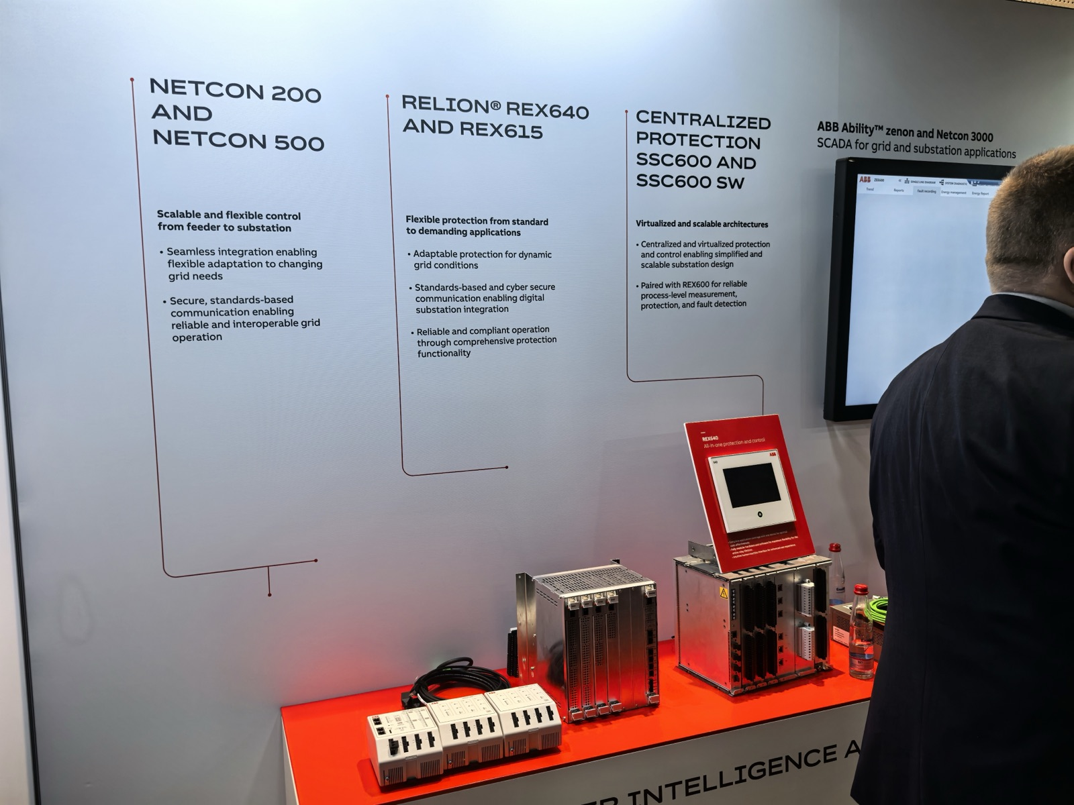
ABB：集中式与软件化保护
1/1
核心观点：
ABB 在同一体系中并列馈线级 IED、SSC600 集中式保护、SSC600 SW 软件化保护和站控 SCADA，路线重点是保留既有设备的同时逐步把保护功能集中化、软件化。
2

Slide 3
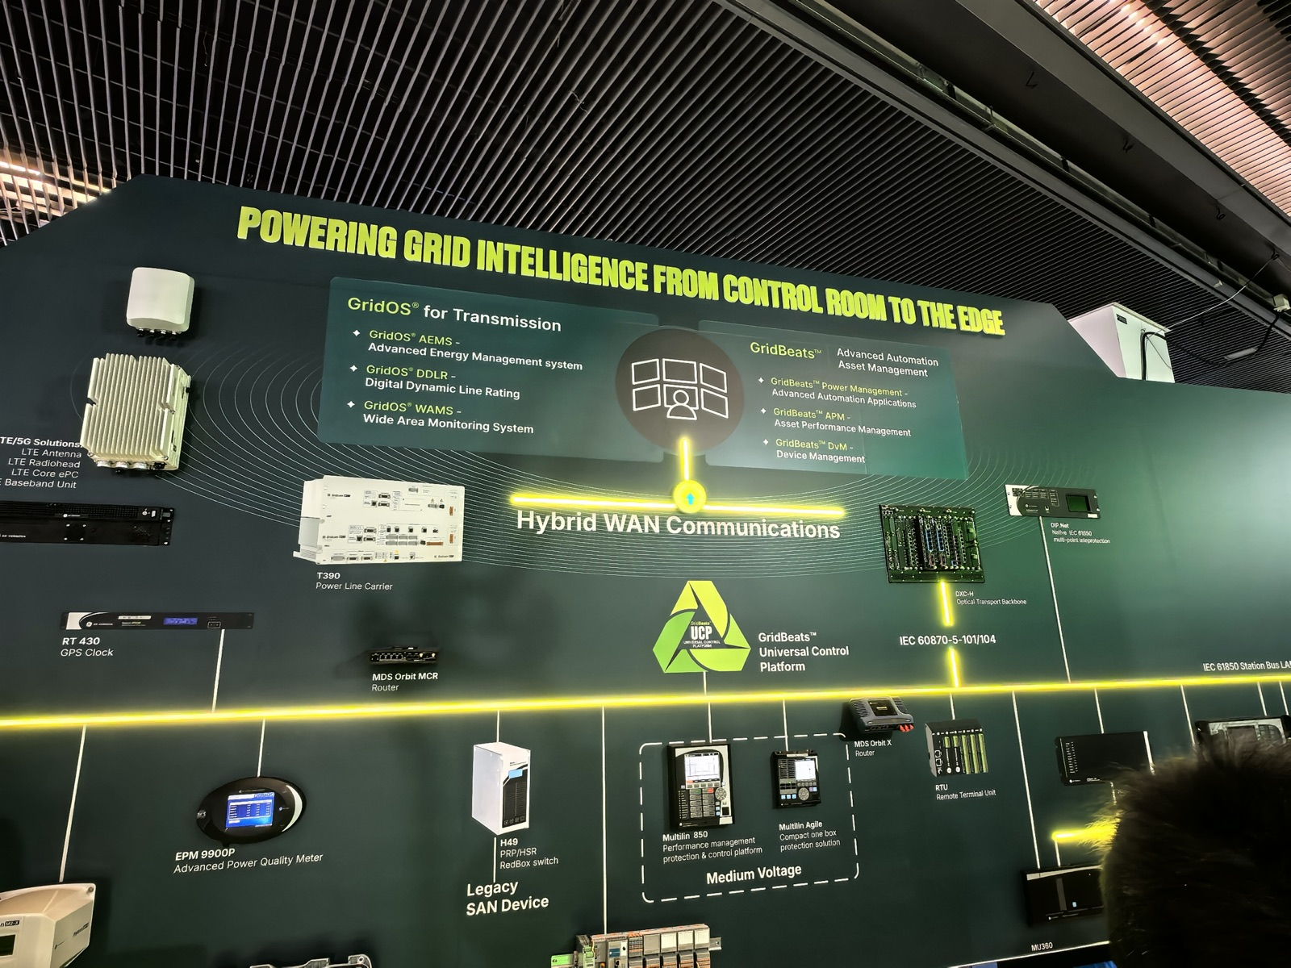
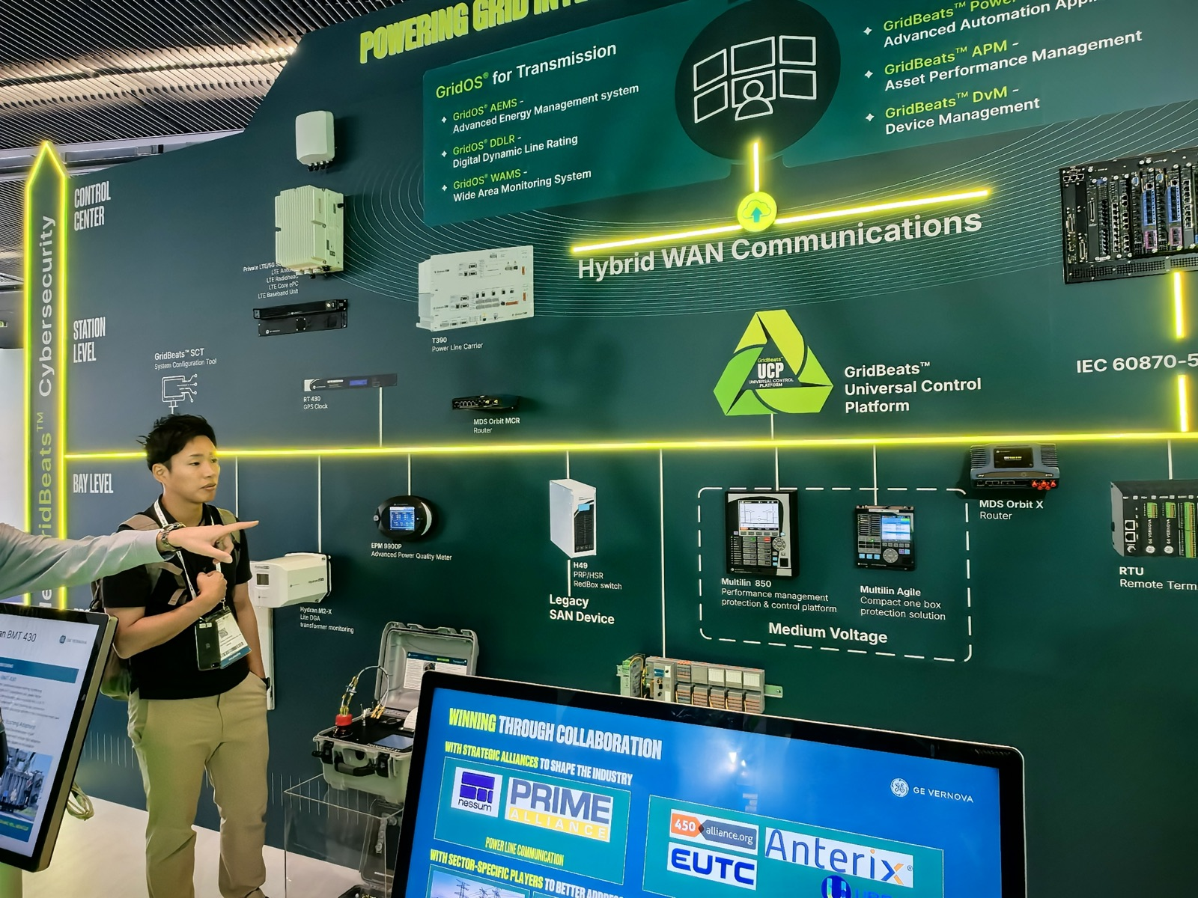
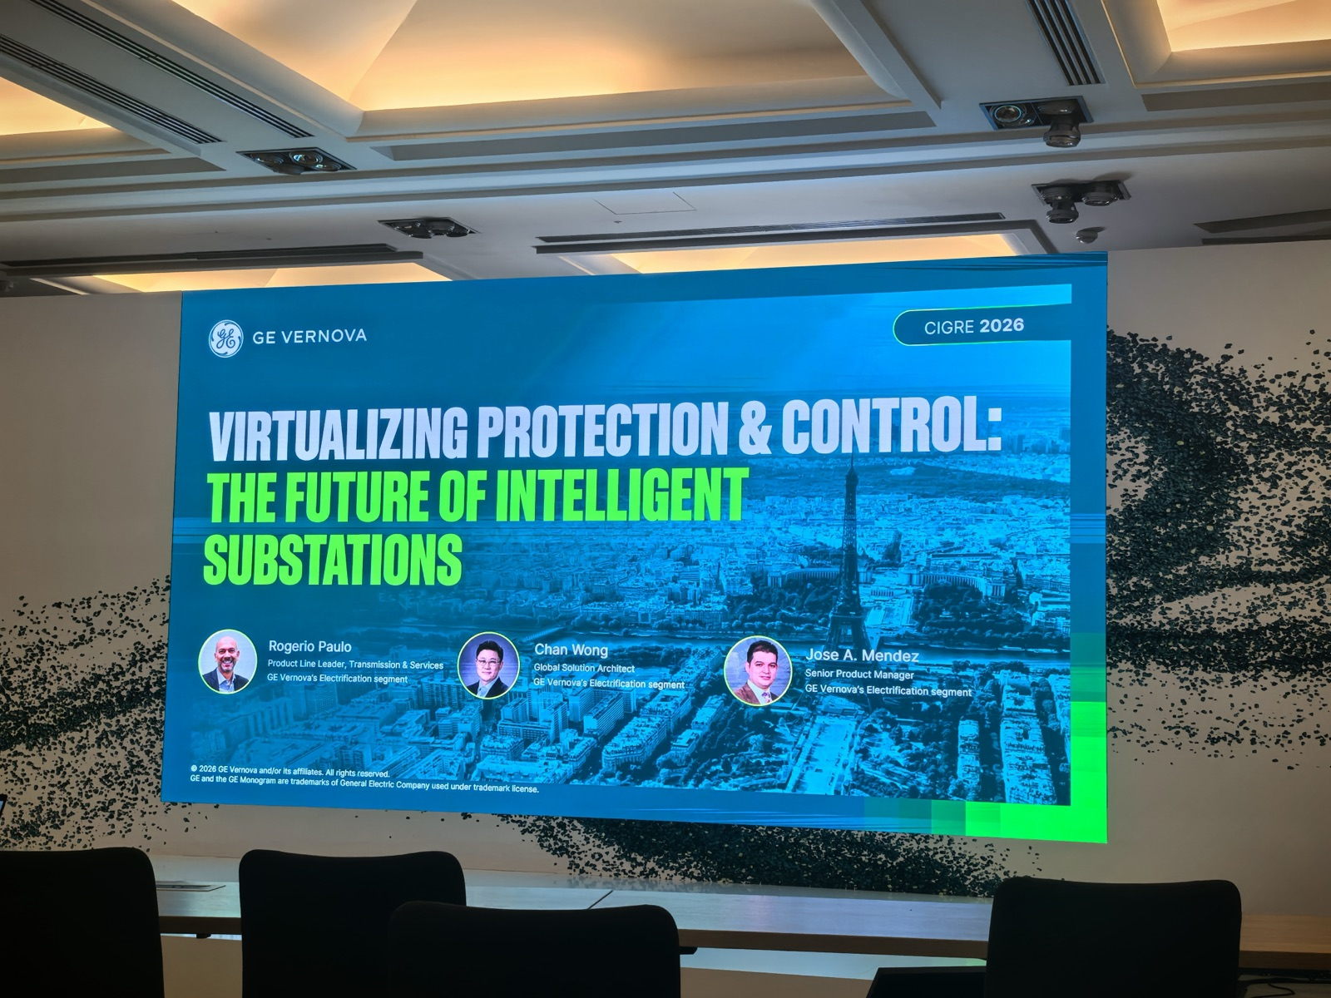
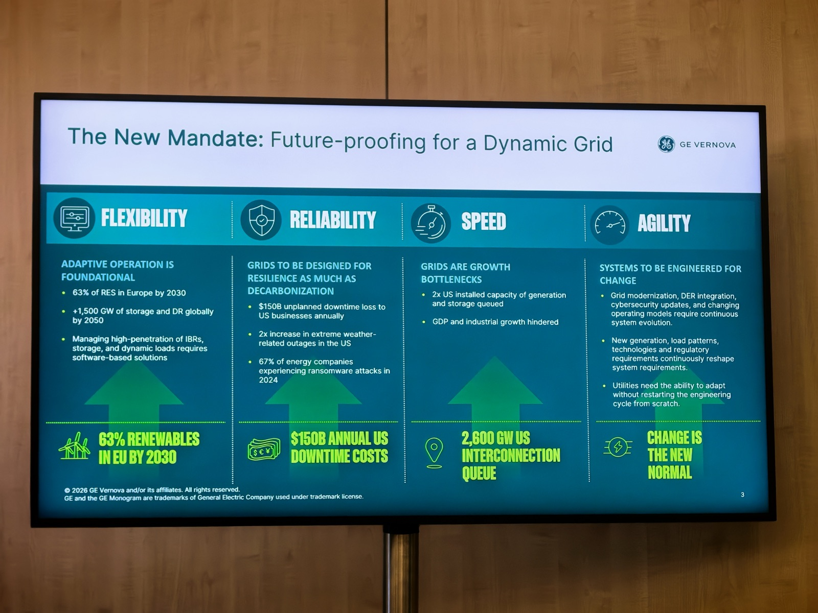
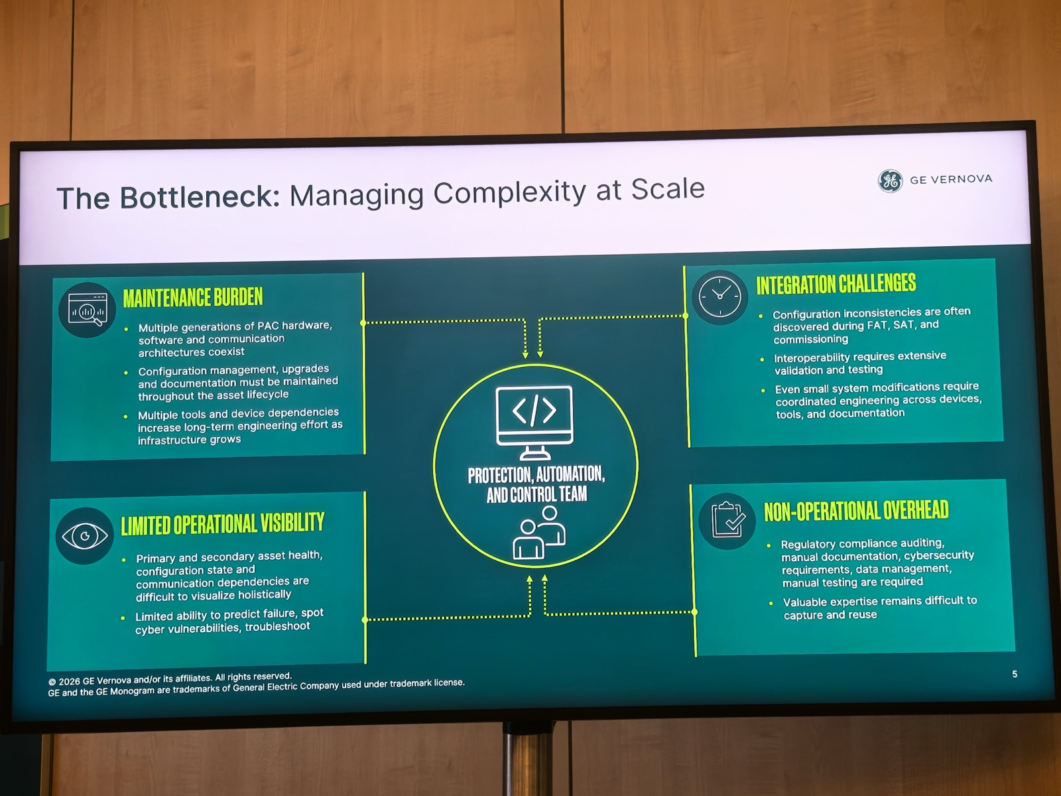
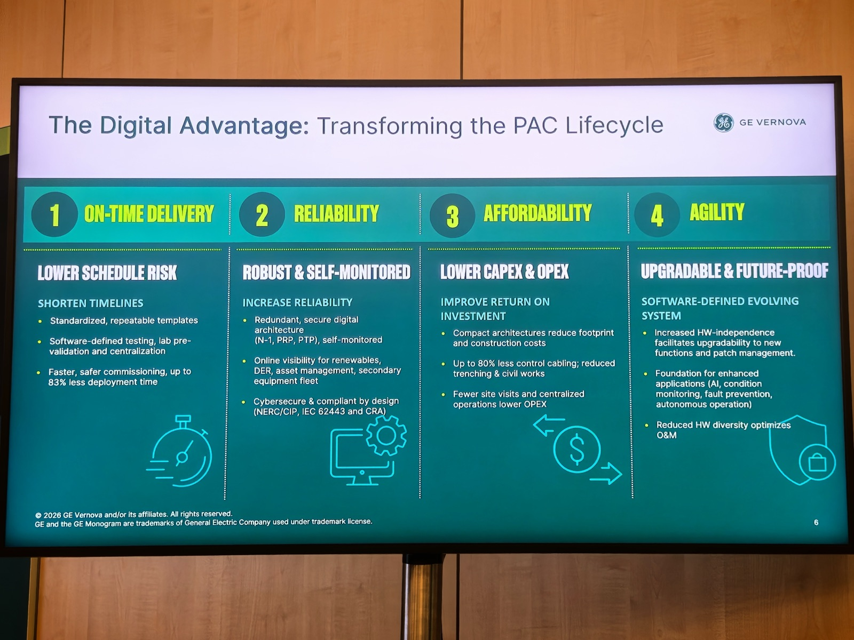
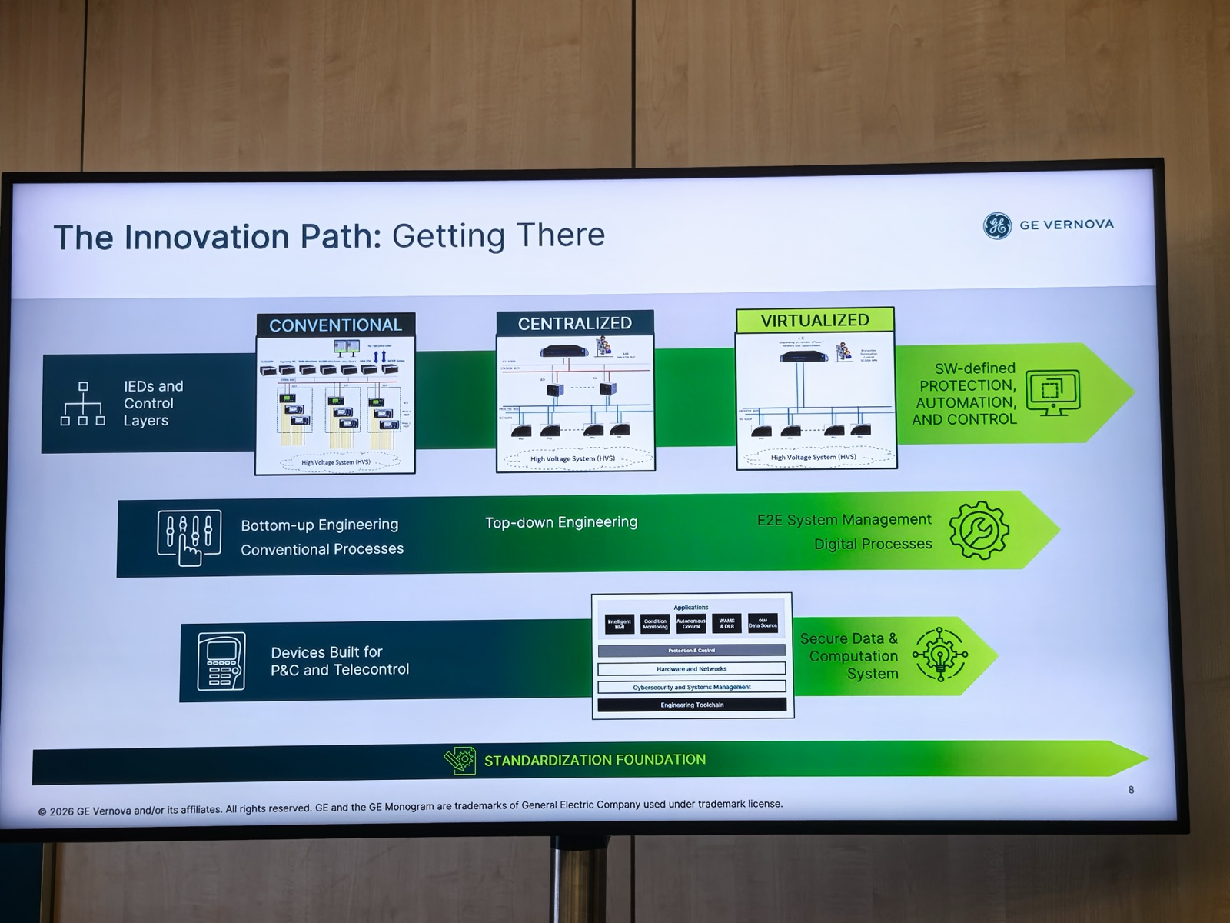
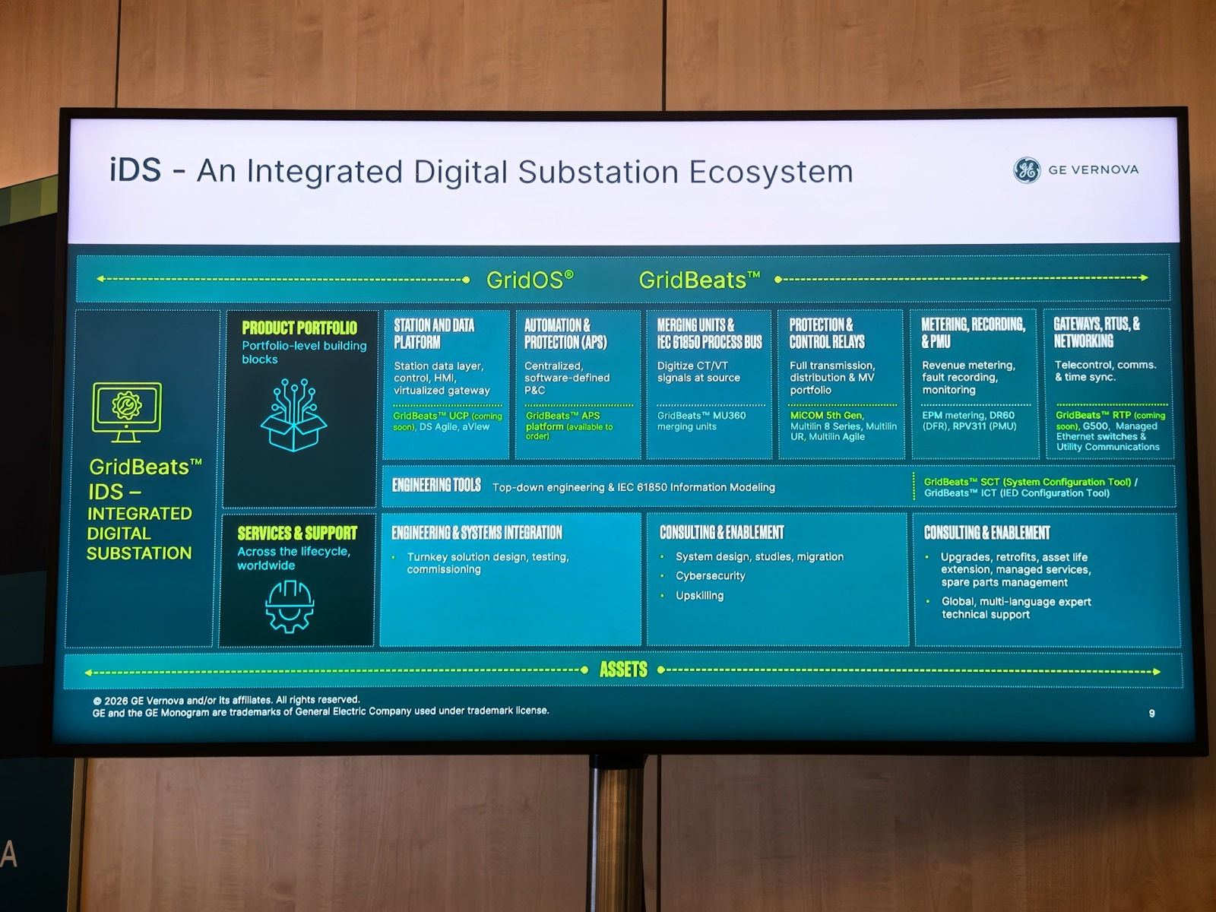
GE Vernova：控制室到边缘与软件定义保护平台
1/4
核心观点：
GE Vernova 的产品化路线最完整：先以控制室到边缘的数字电网栈界定平台边界，再通过 GridBeats APS、UCP 和 vPAC/vIED 把保护、自动化、监测与通信组织为可组合的软件应用。
3

Slide 4
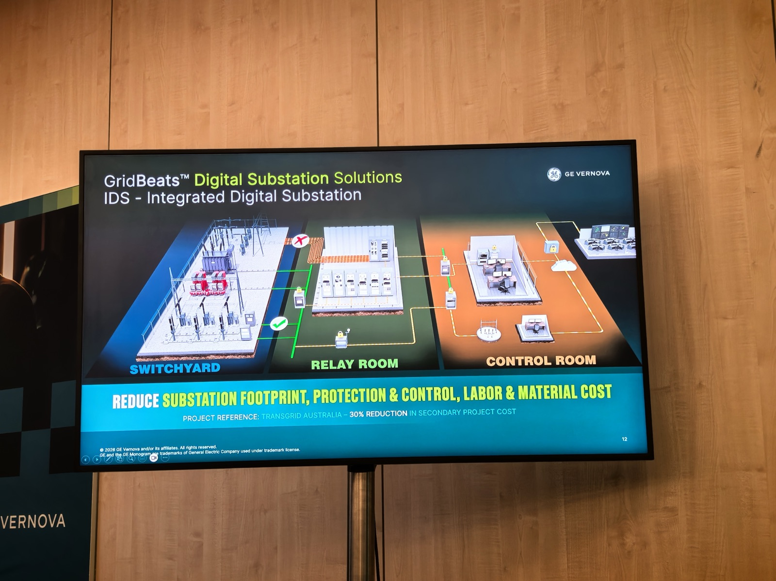
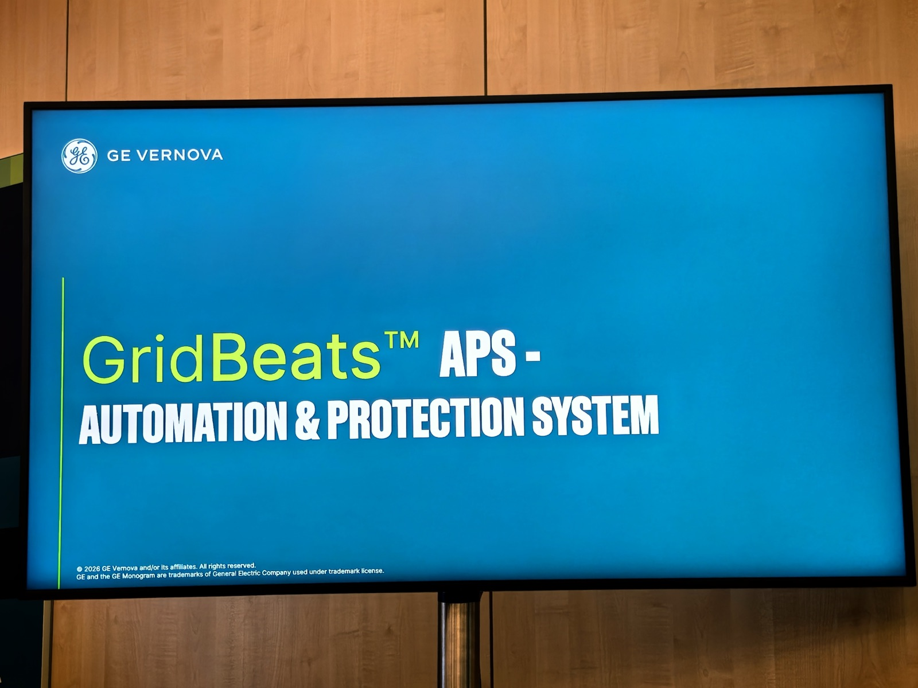
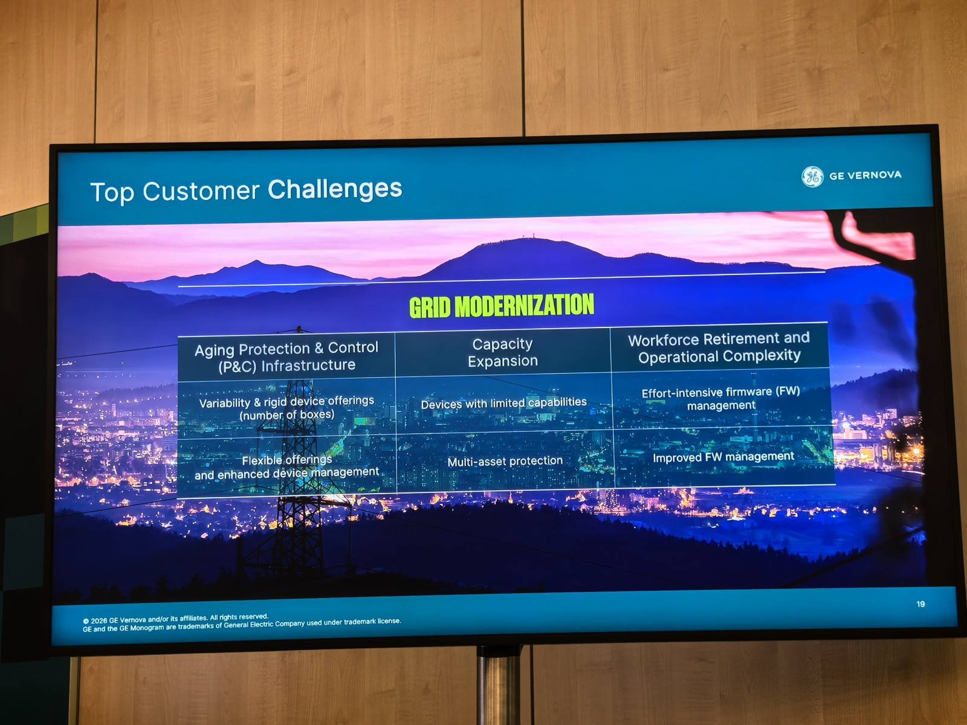
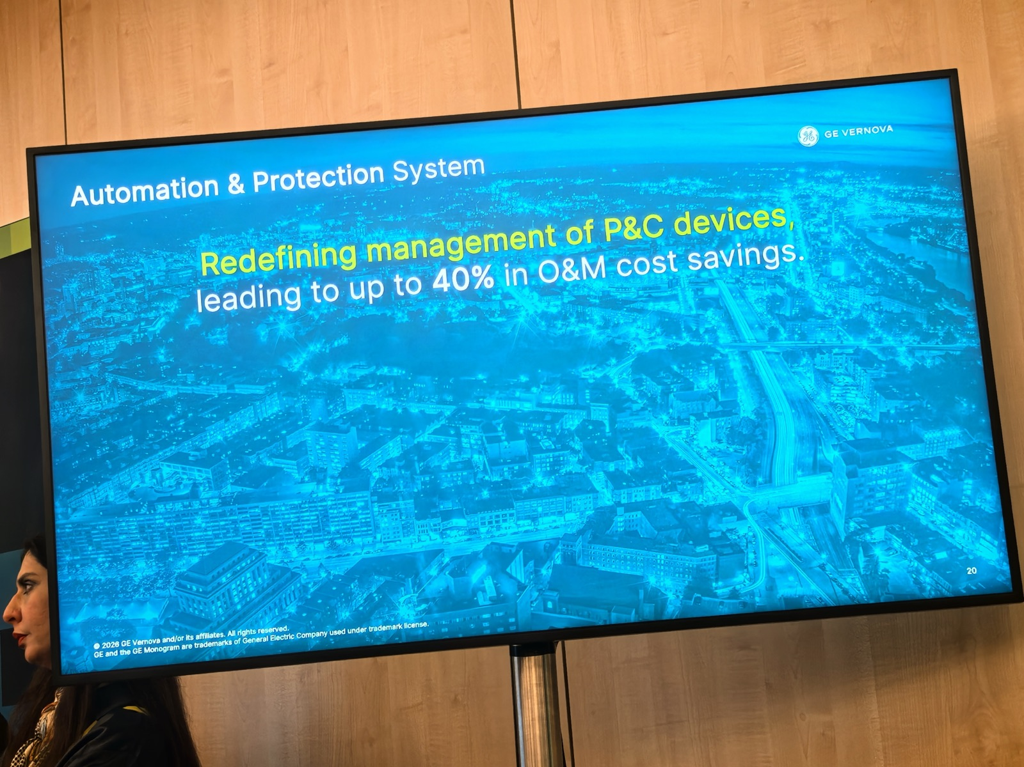
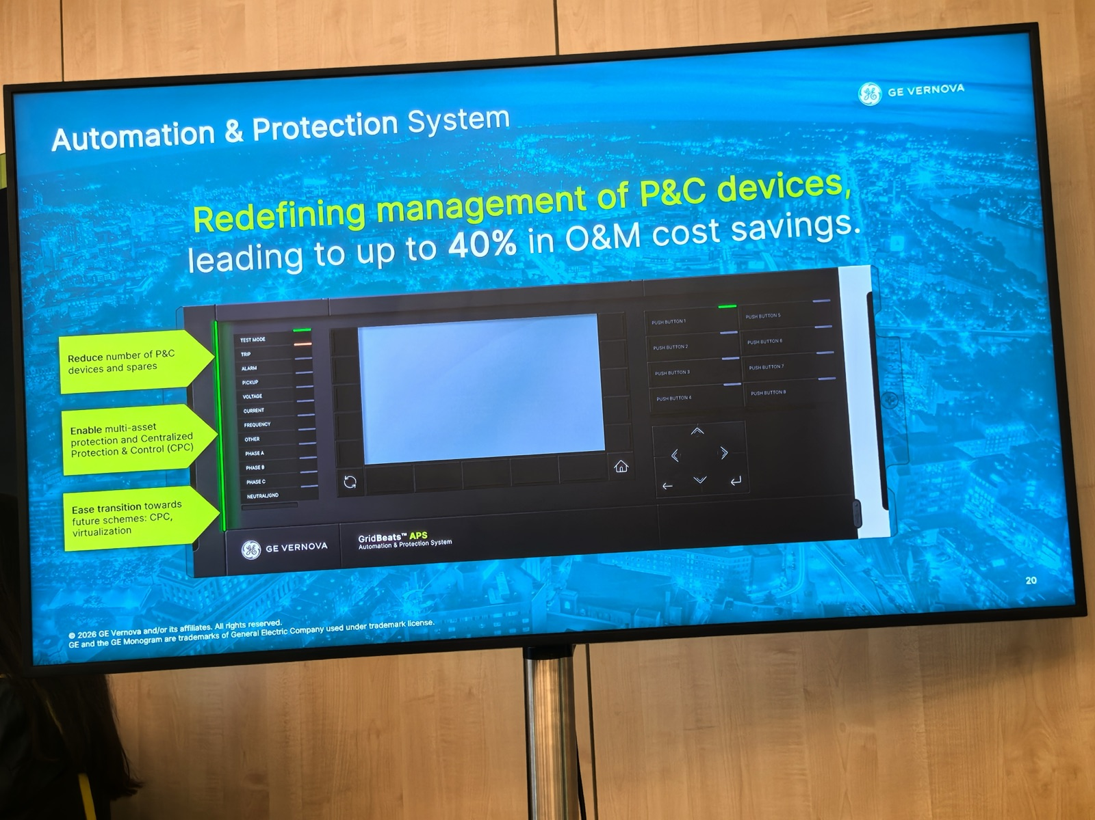
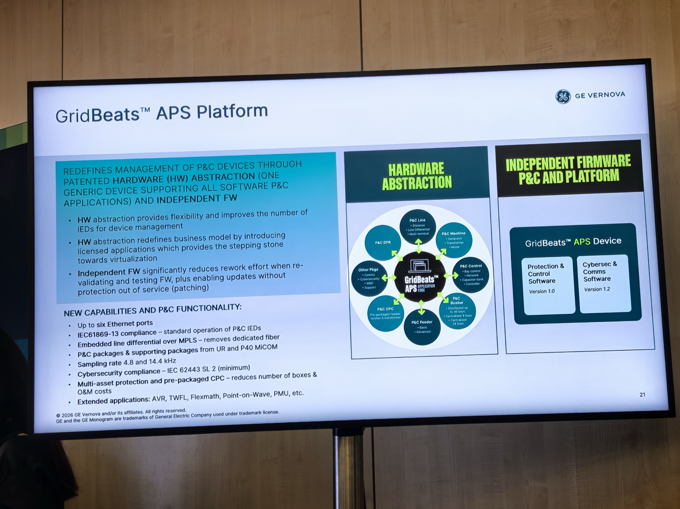
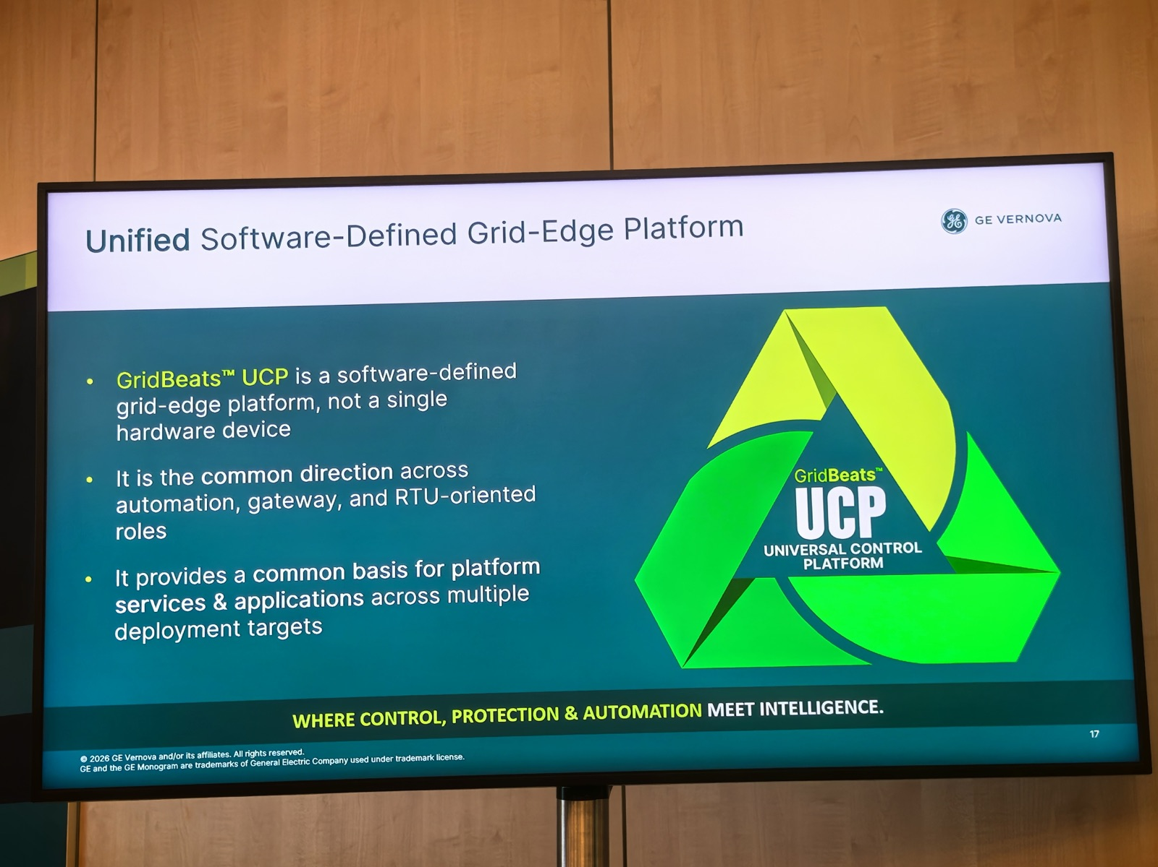
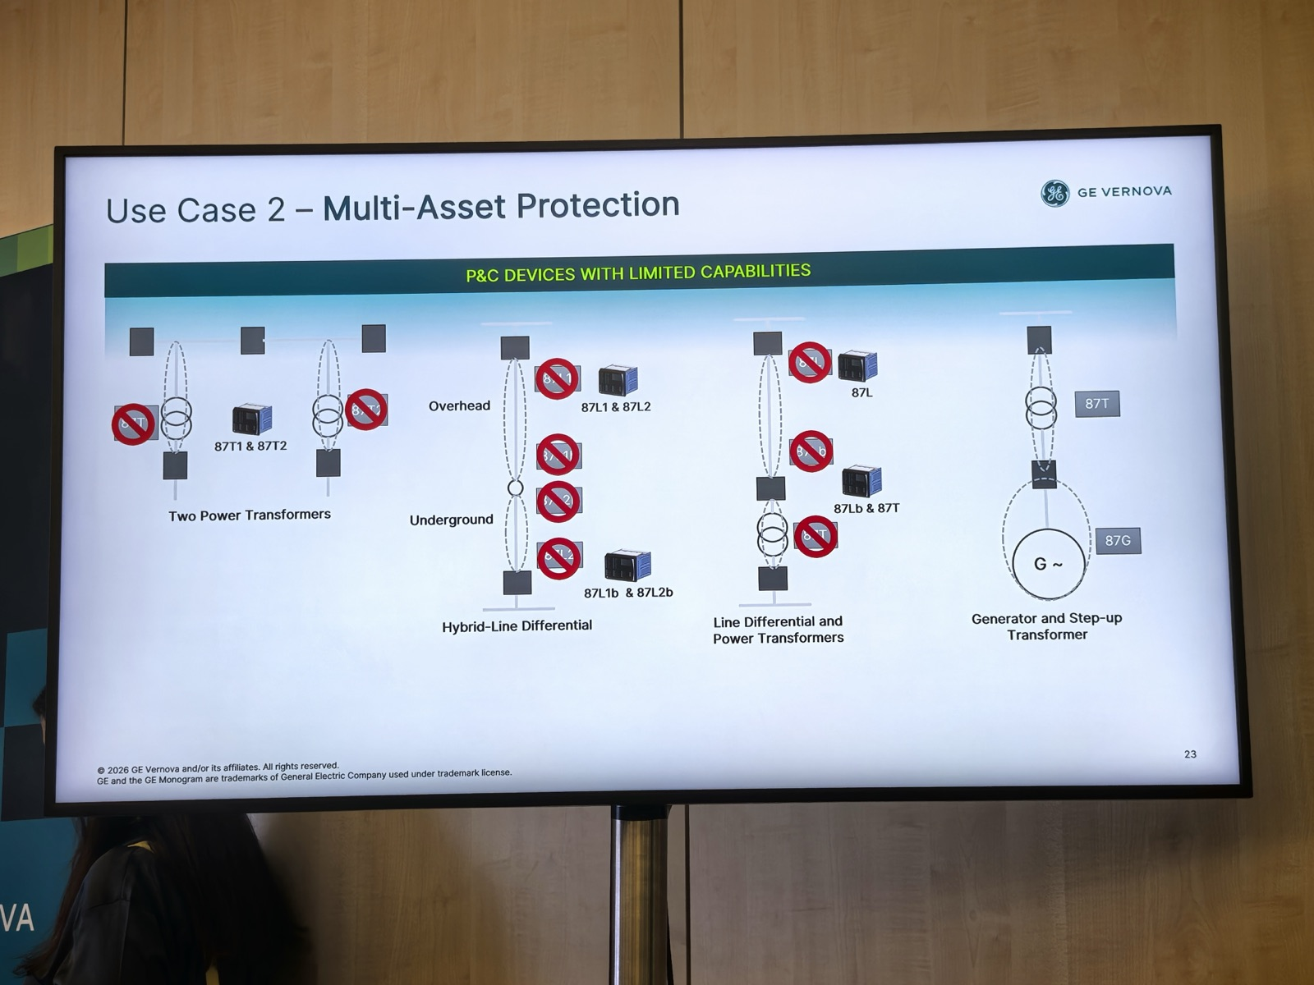
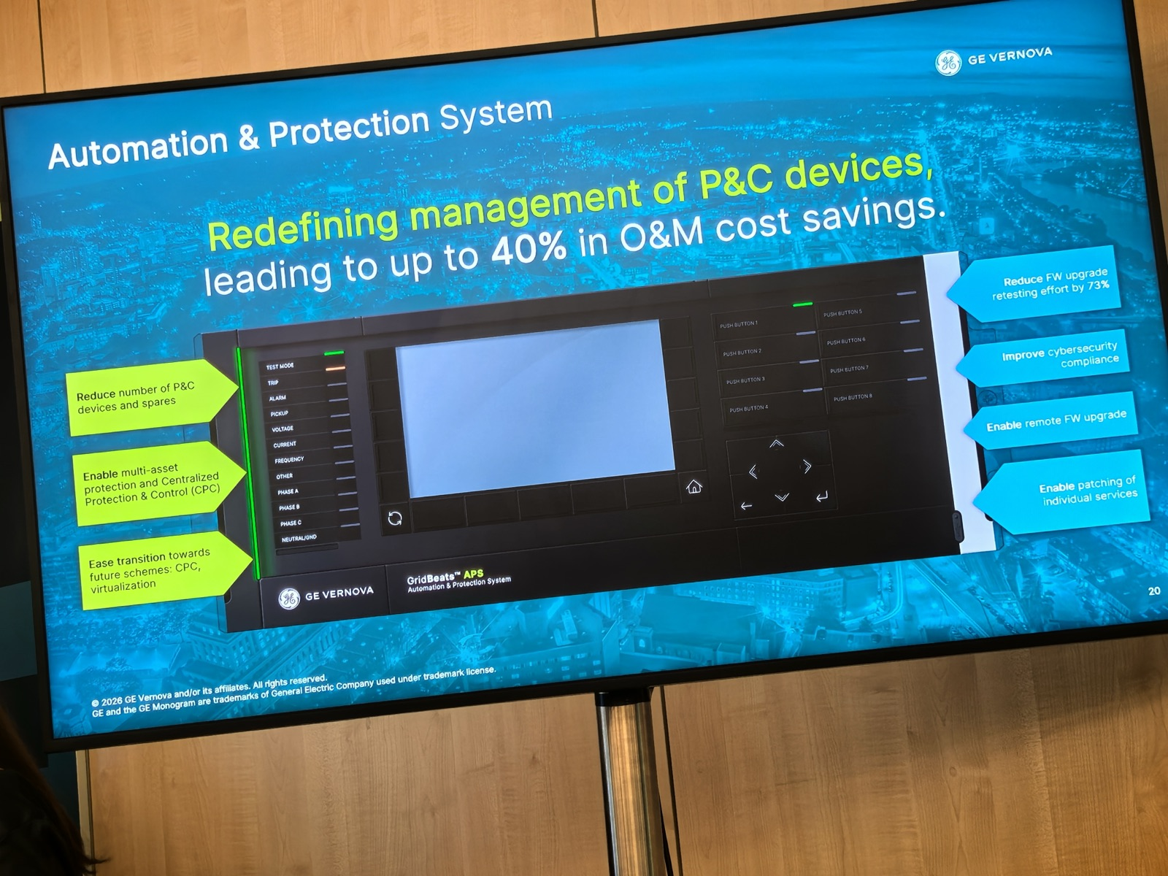
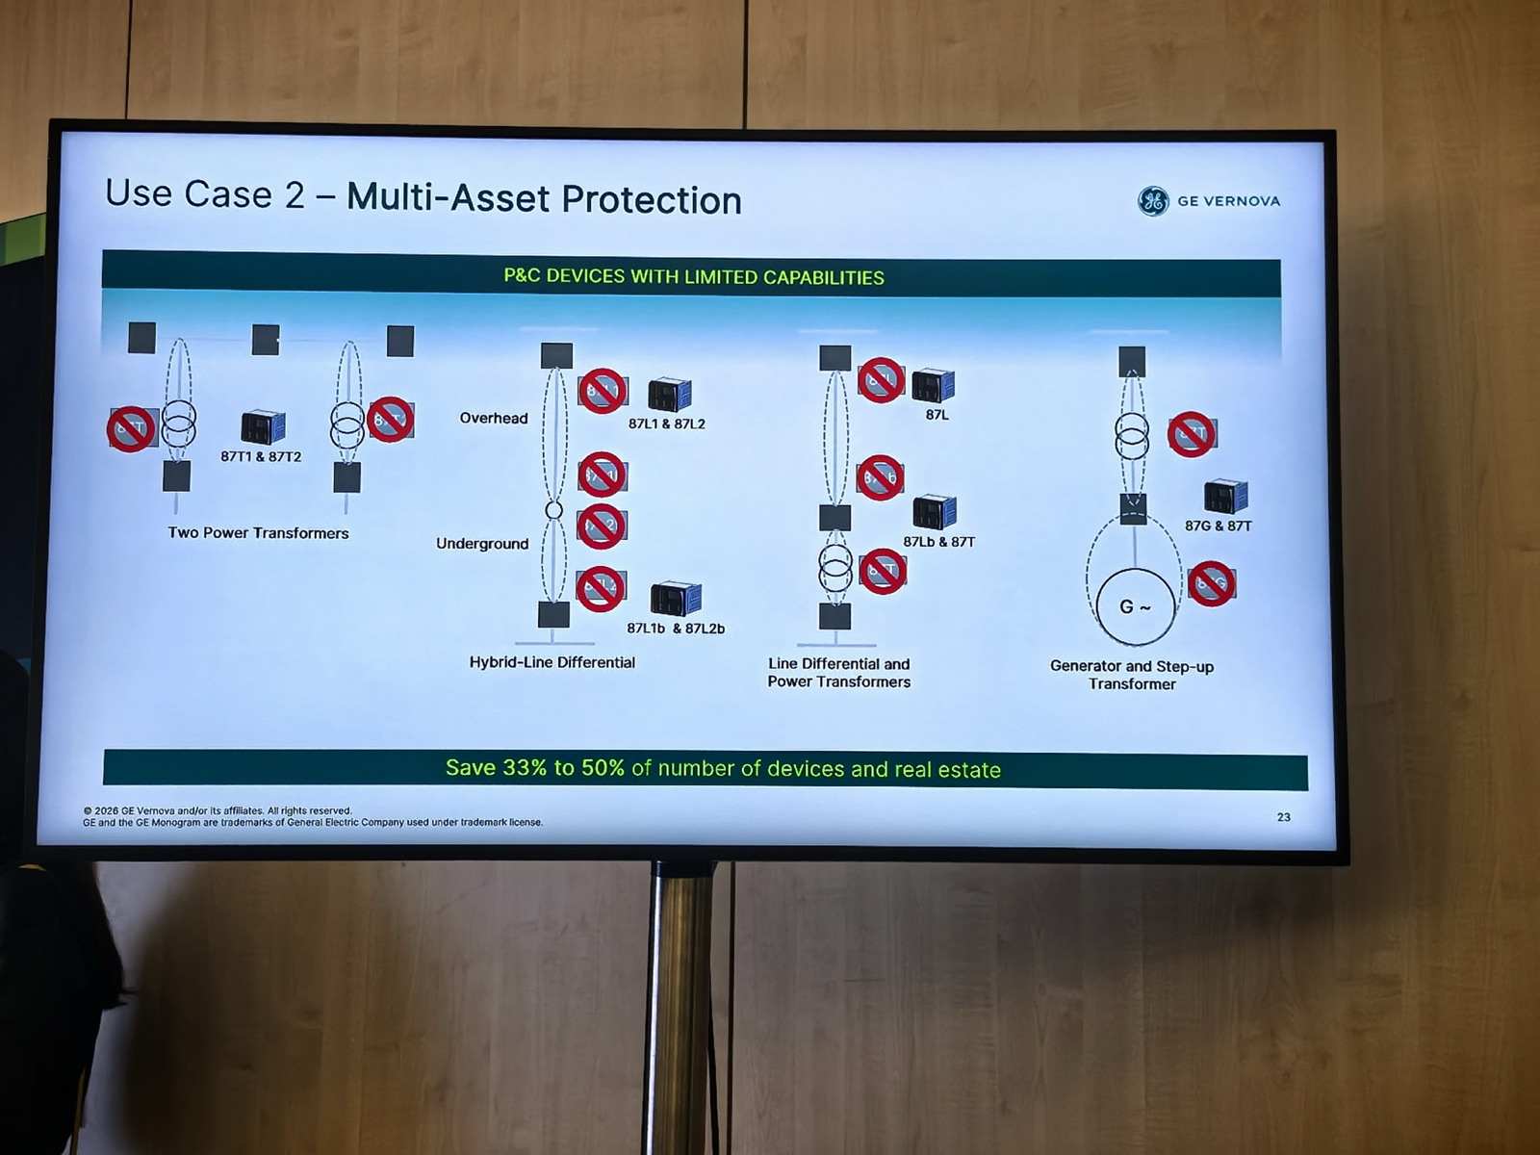
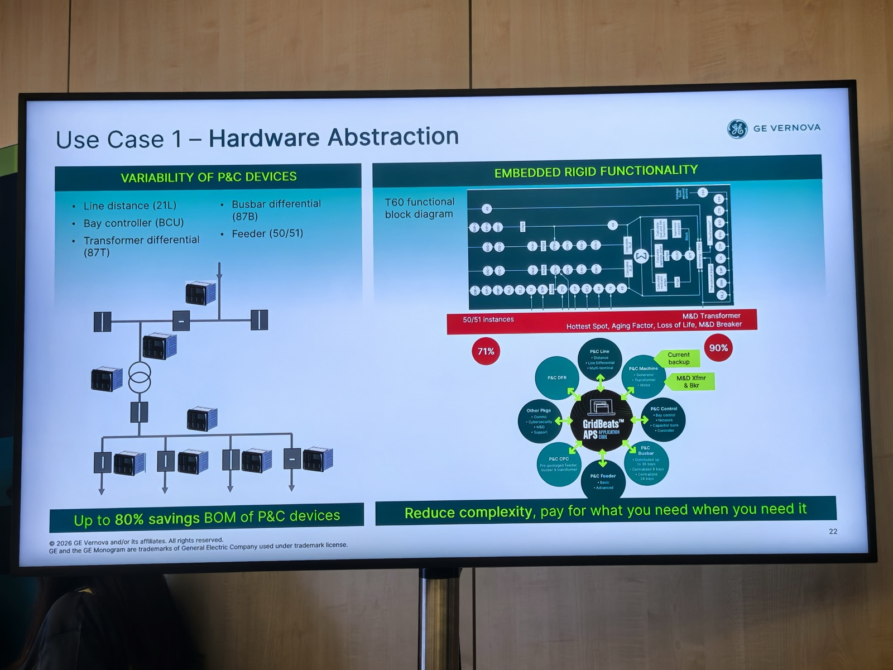
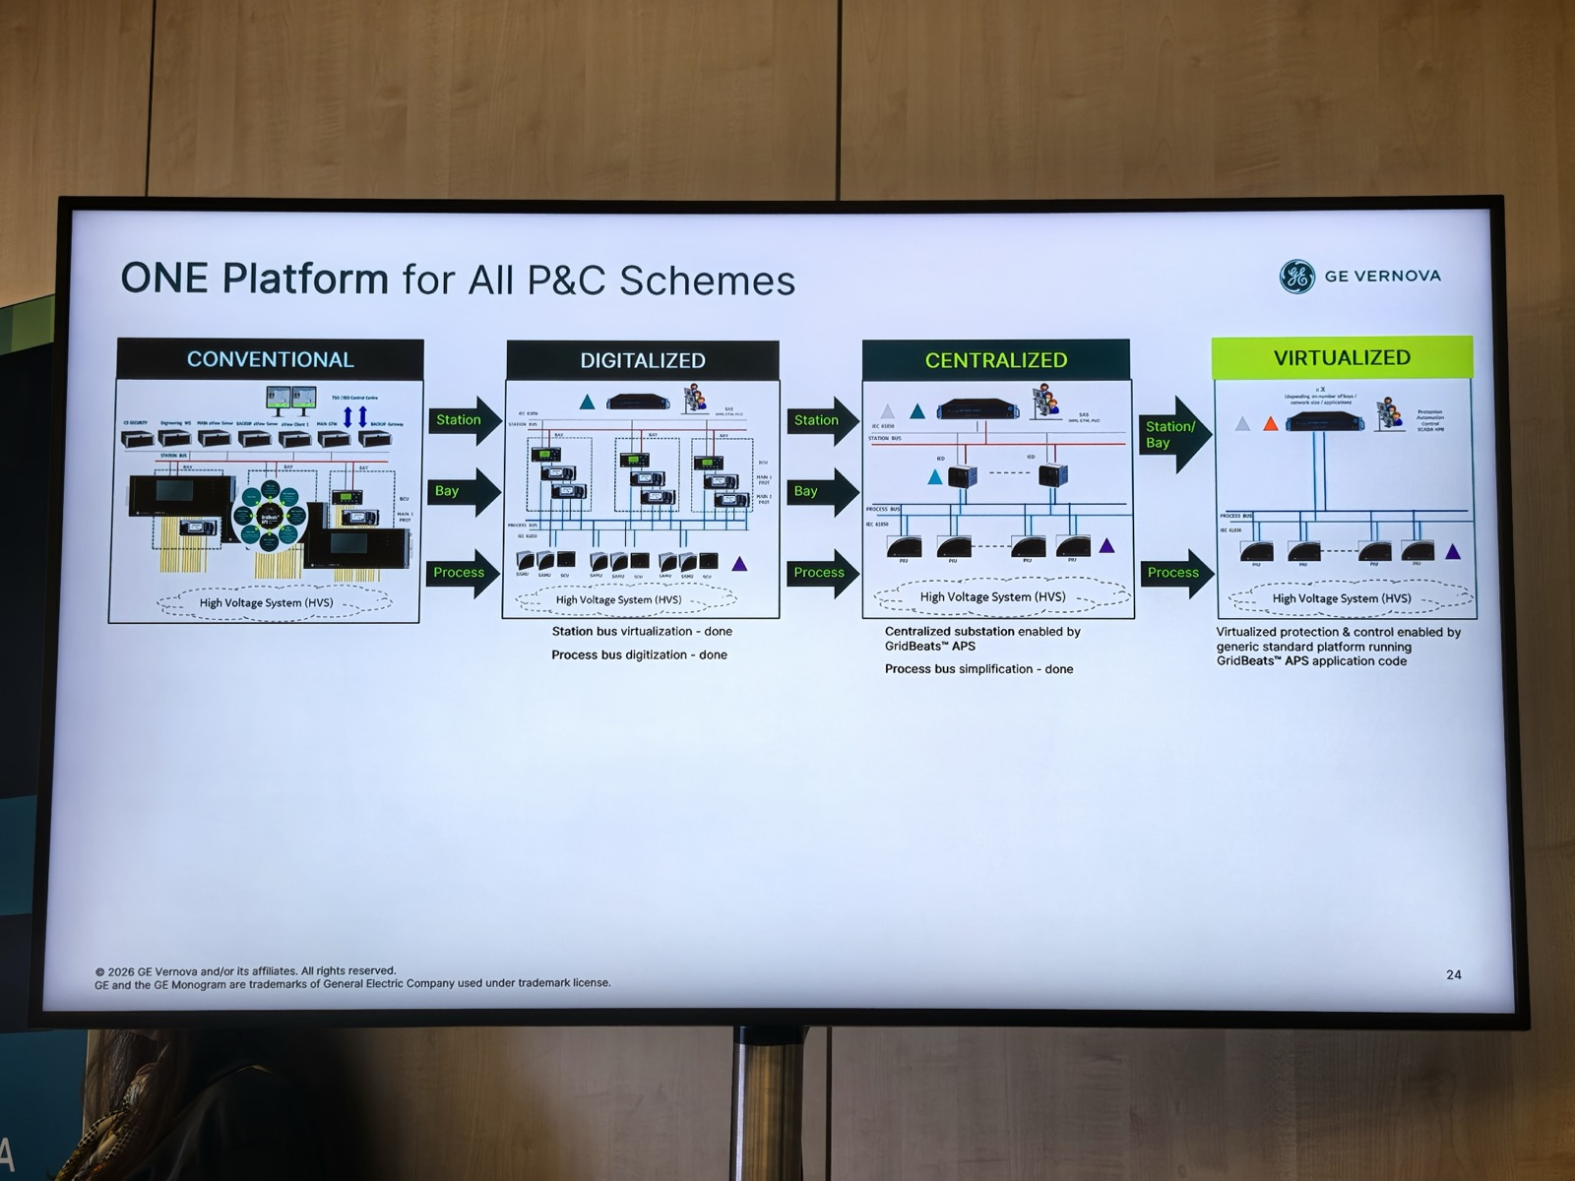
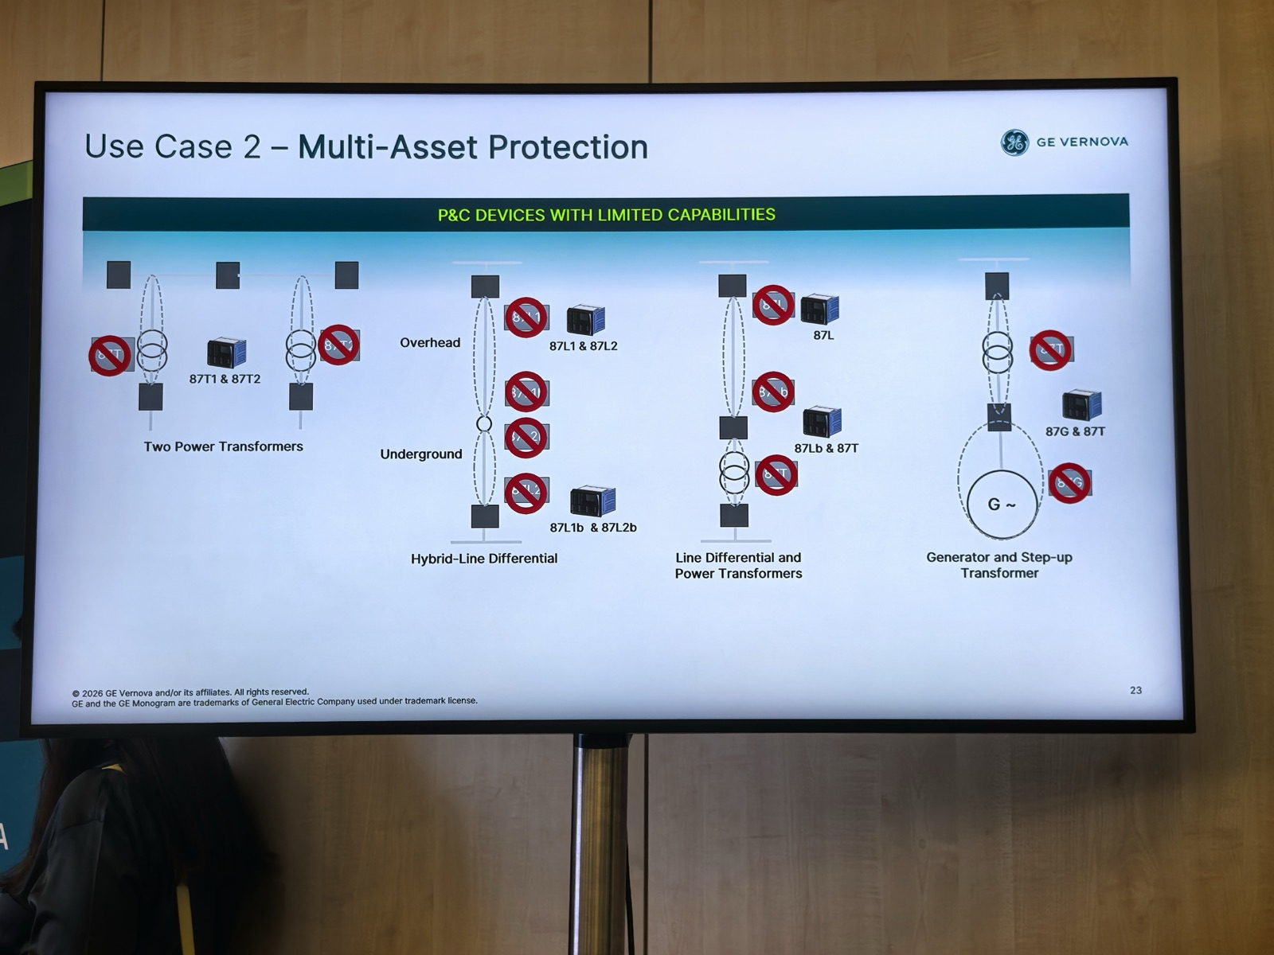
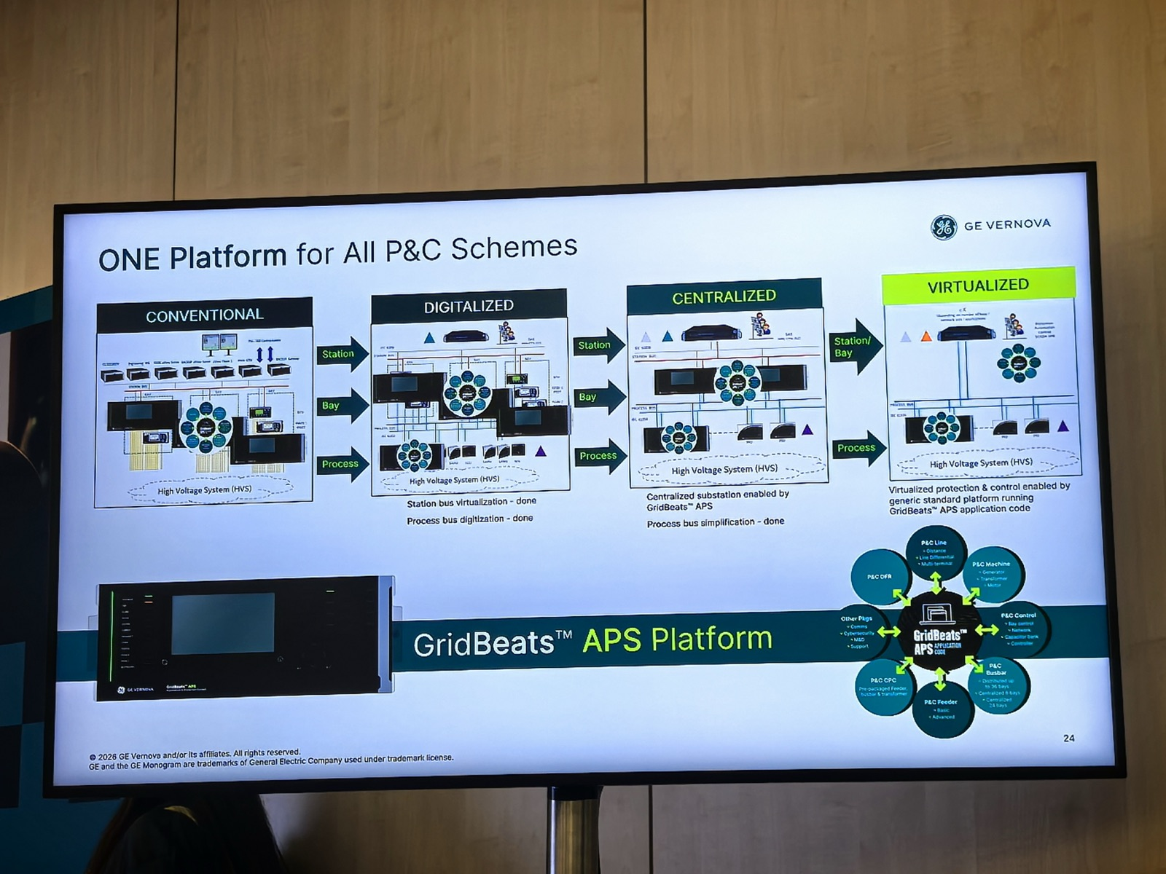
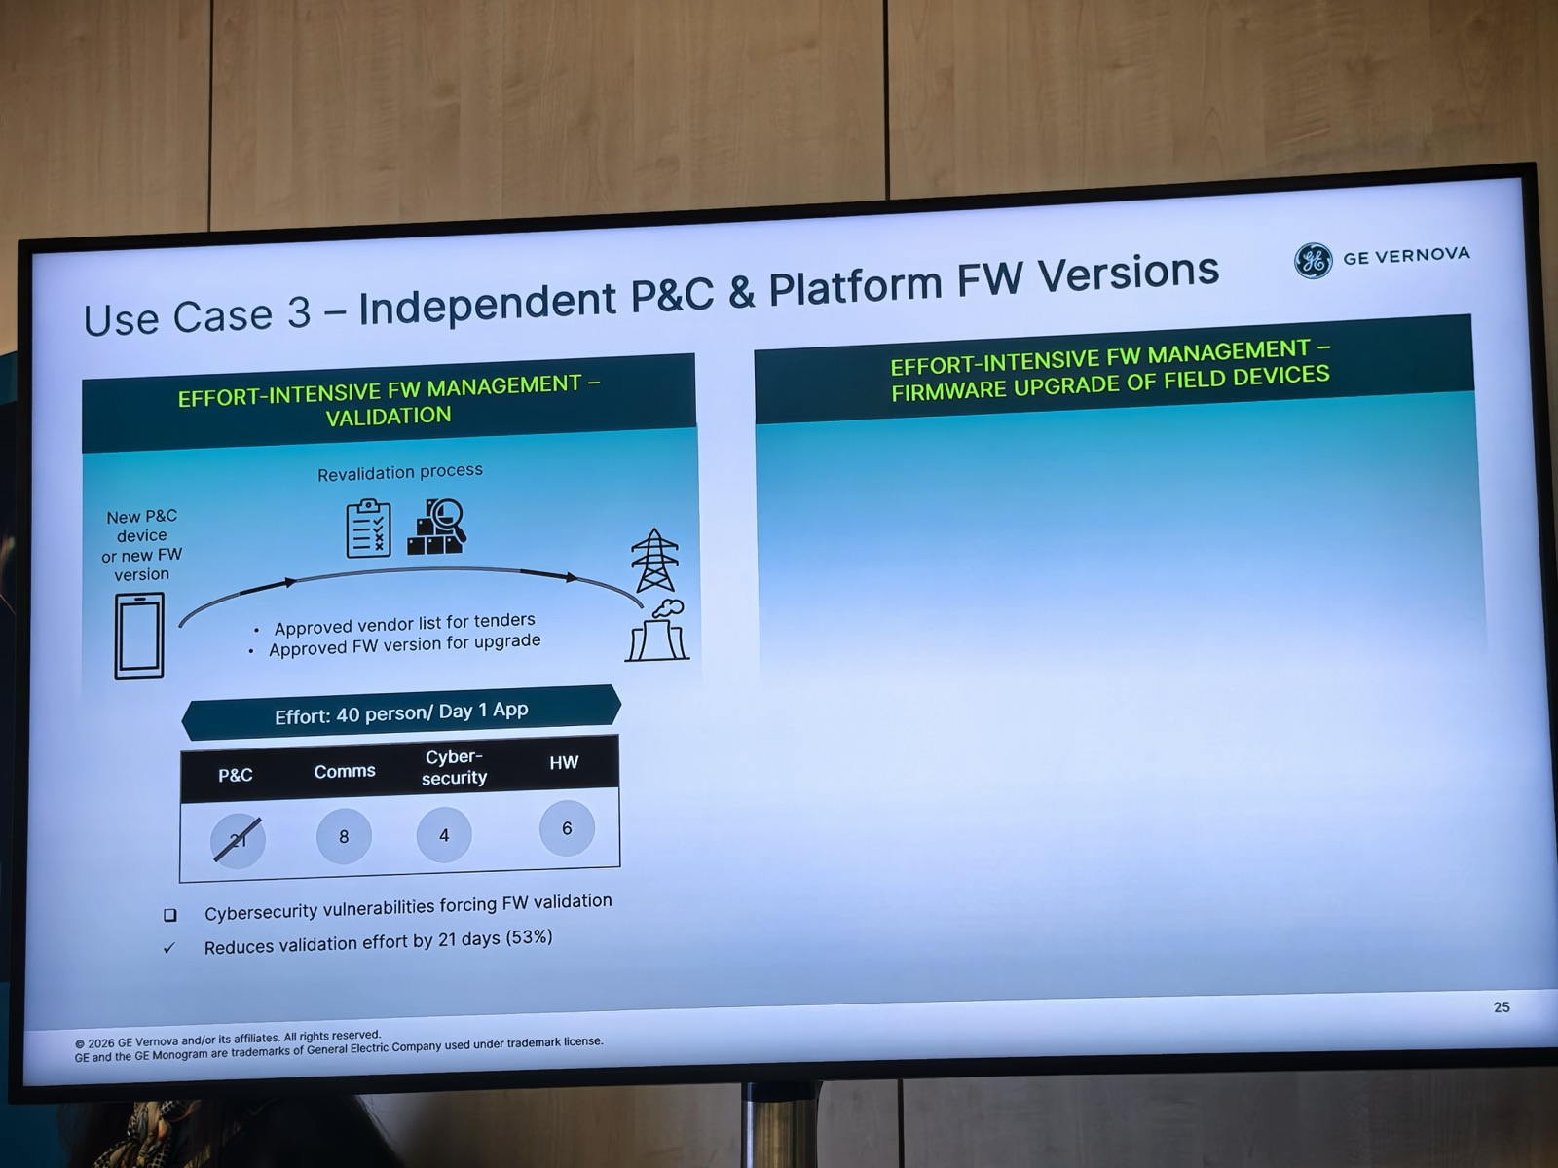
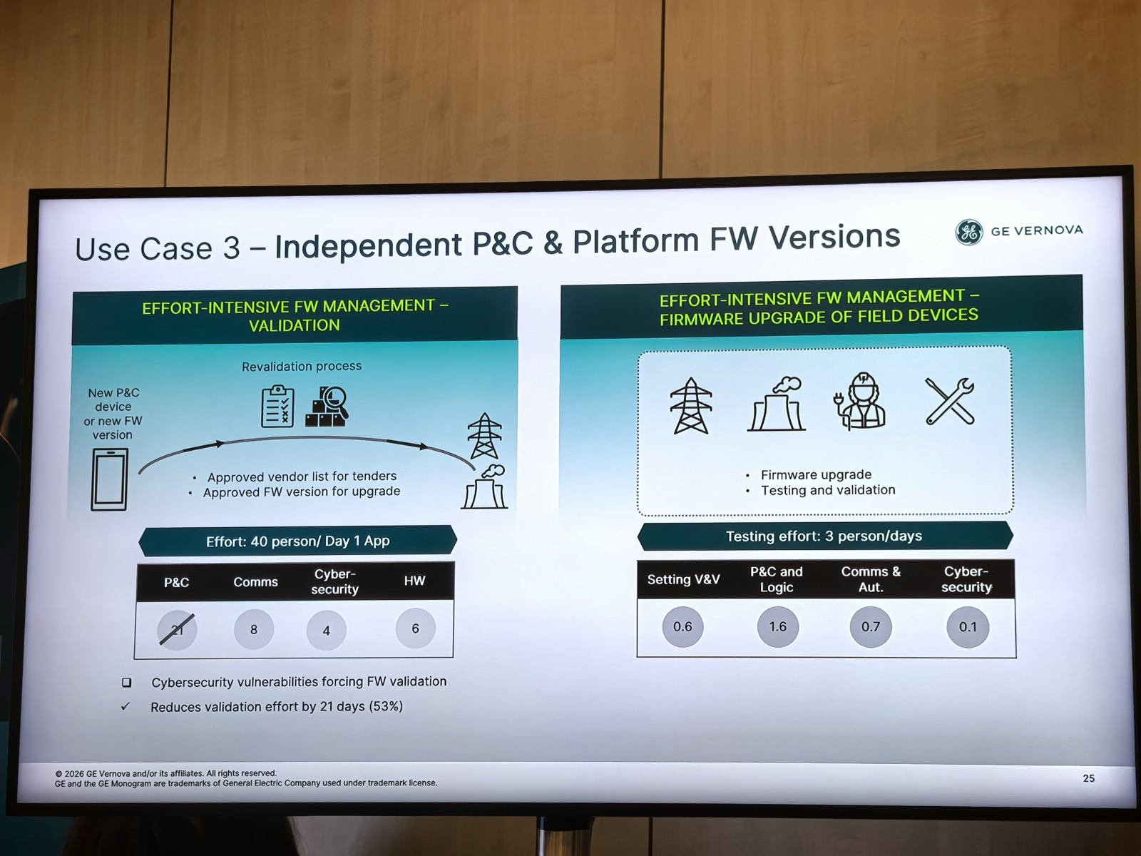
GE Vernova：控制室到边缘与软件定义保护平台

Slide 5
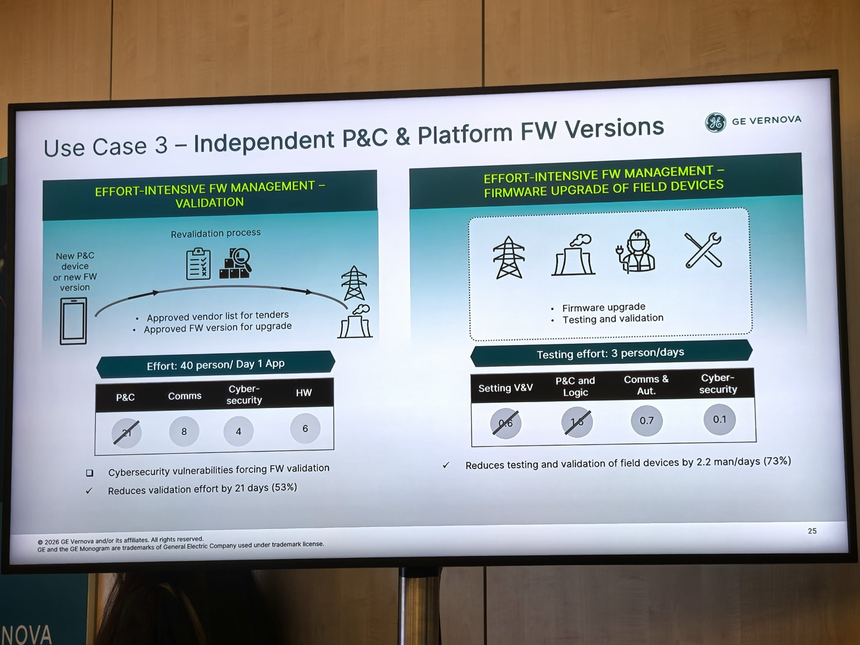
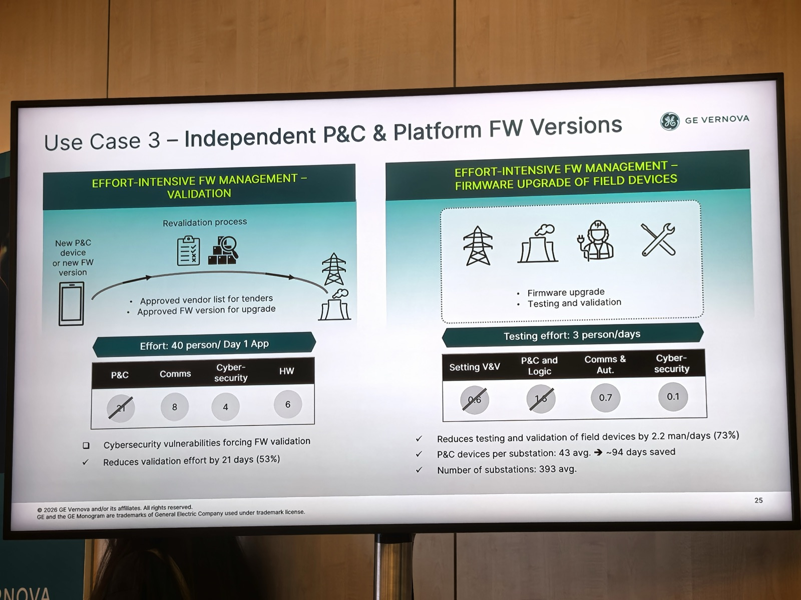
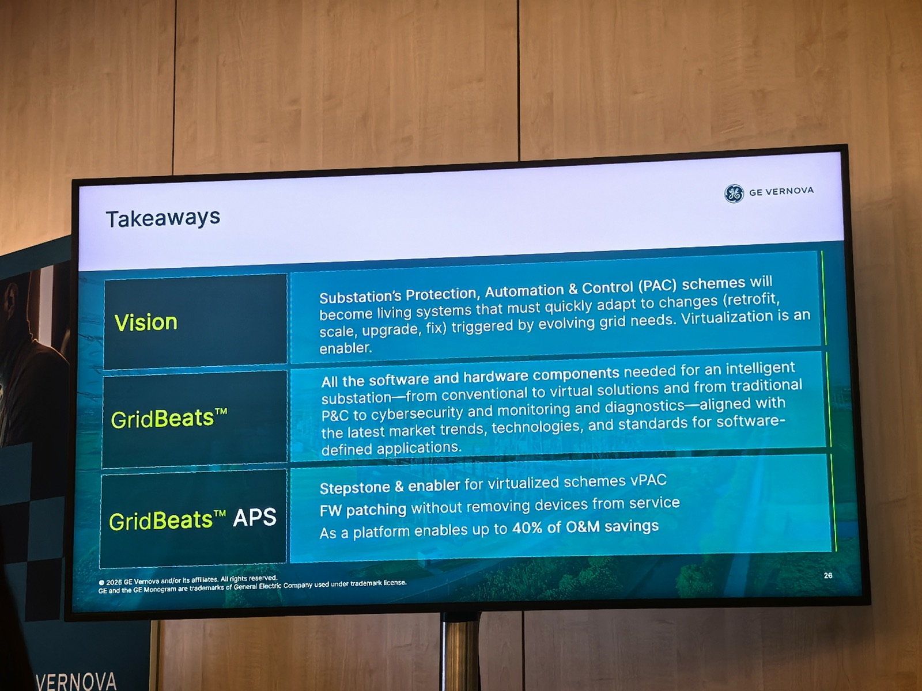
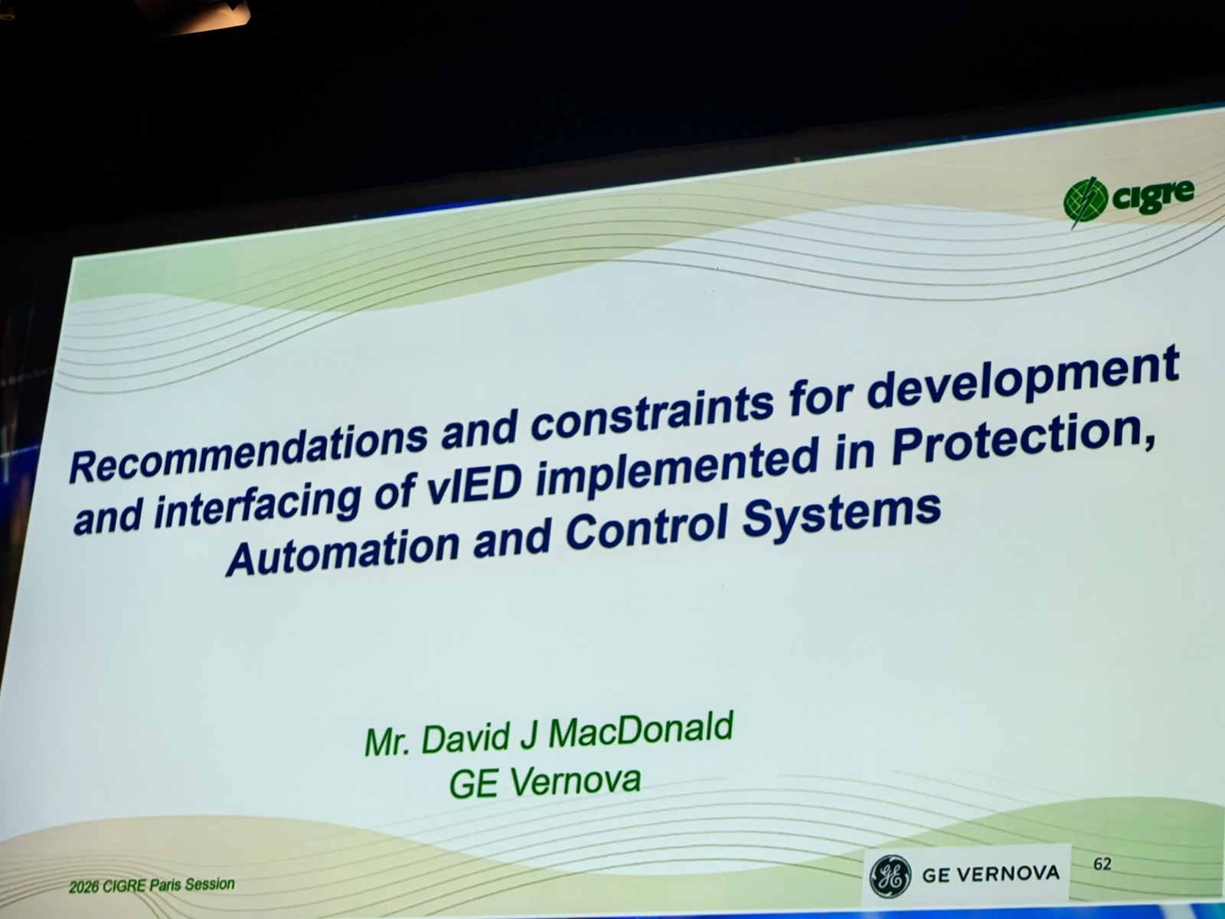
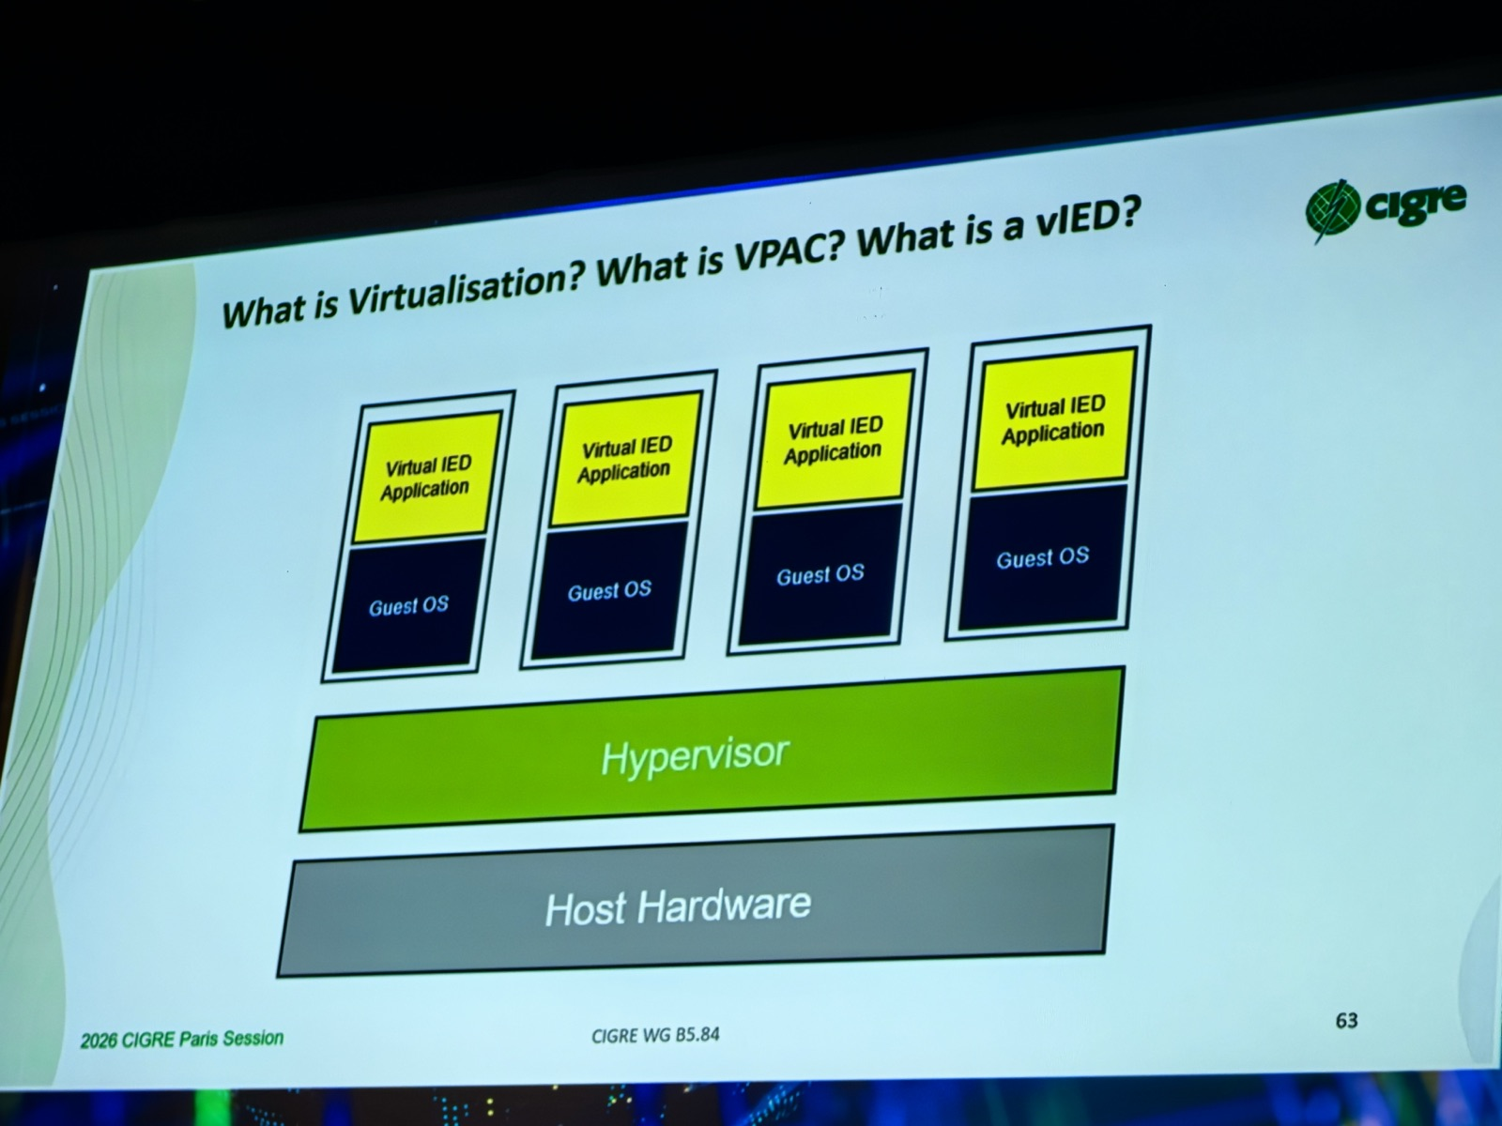
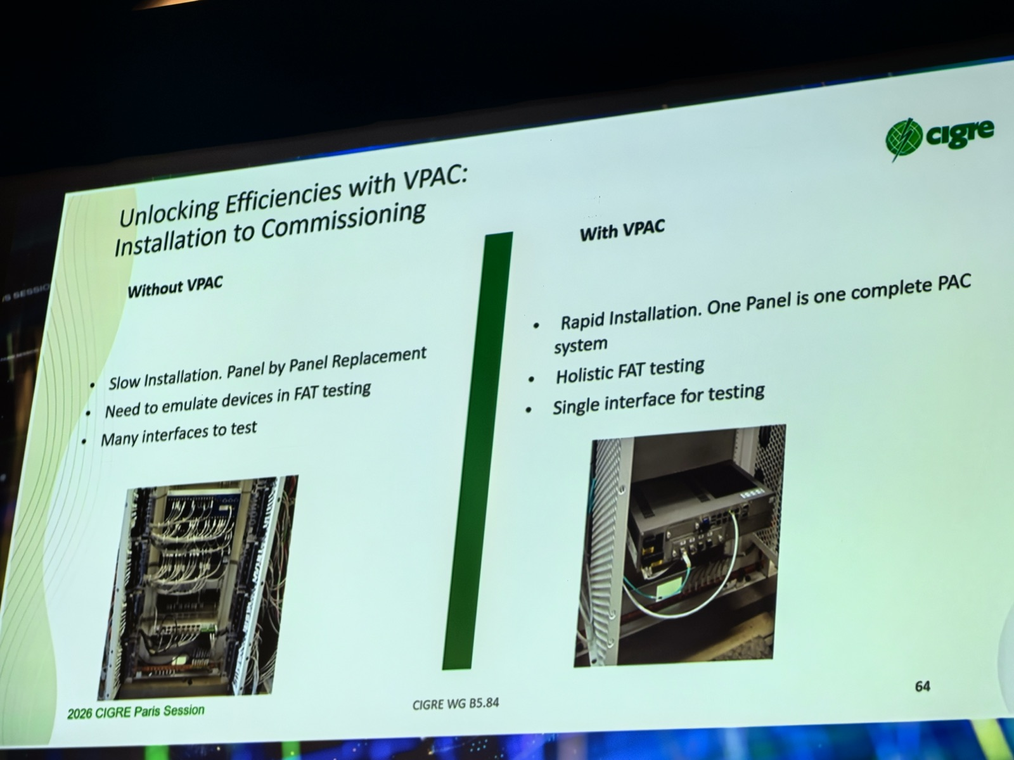
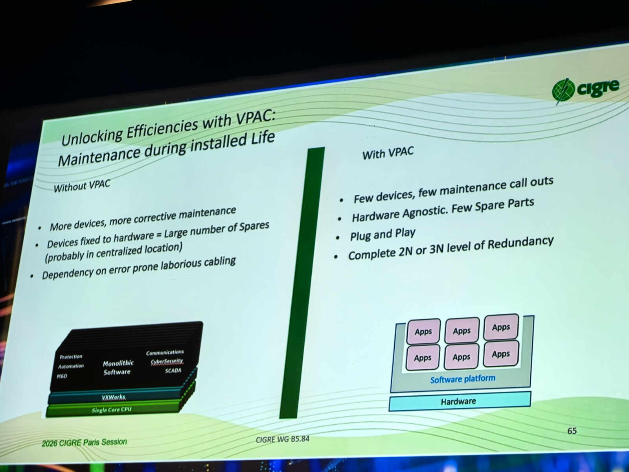
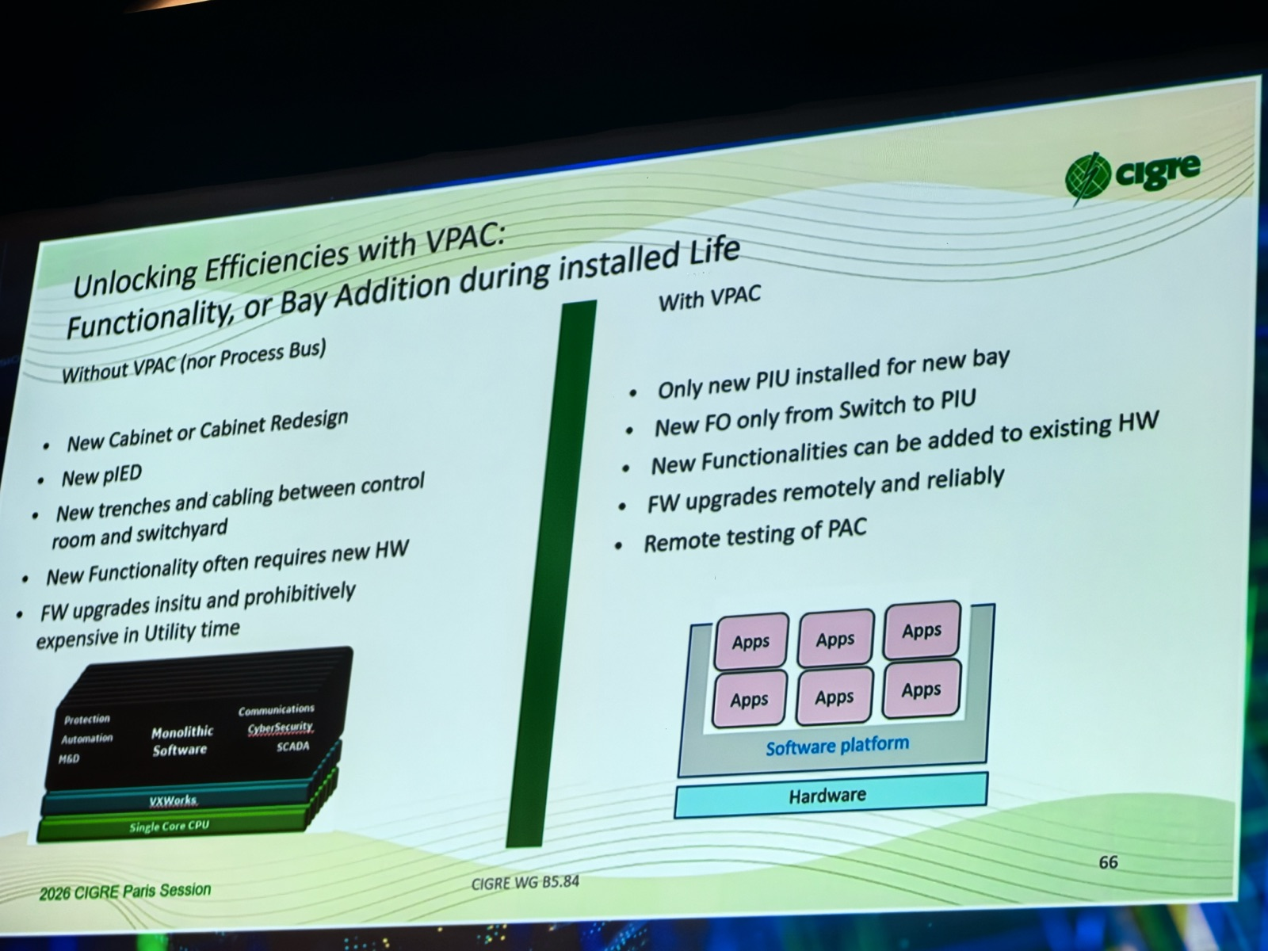
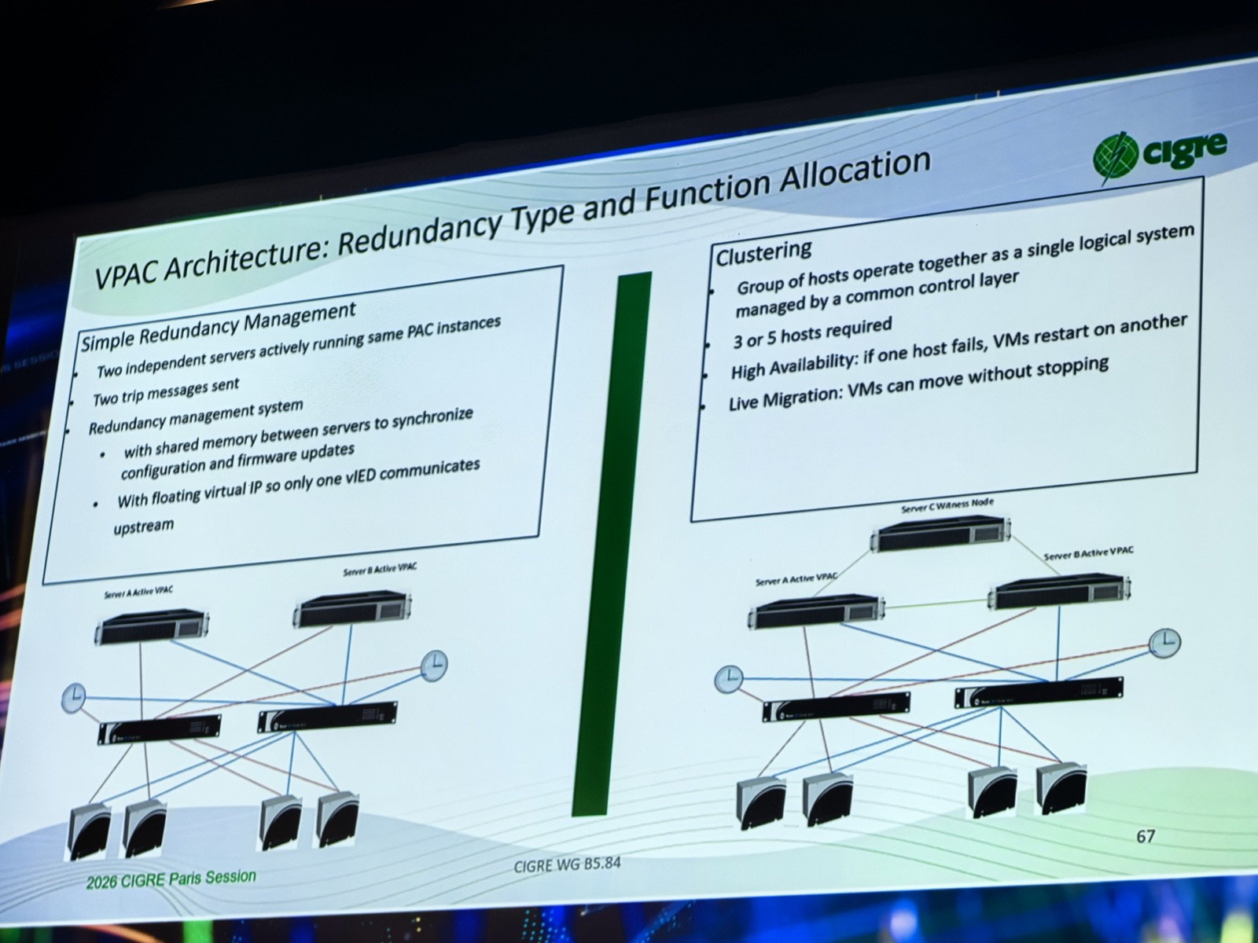
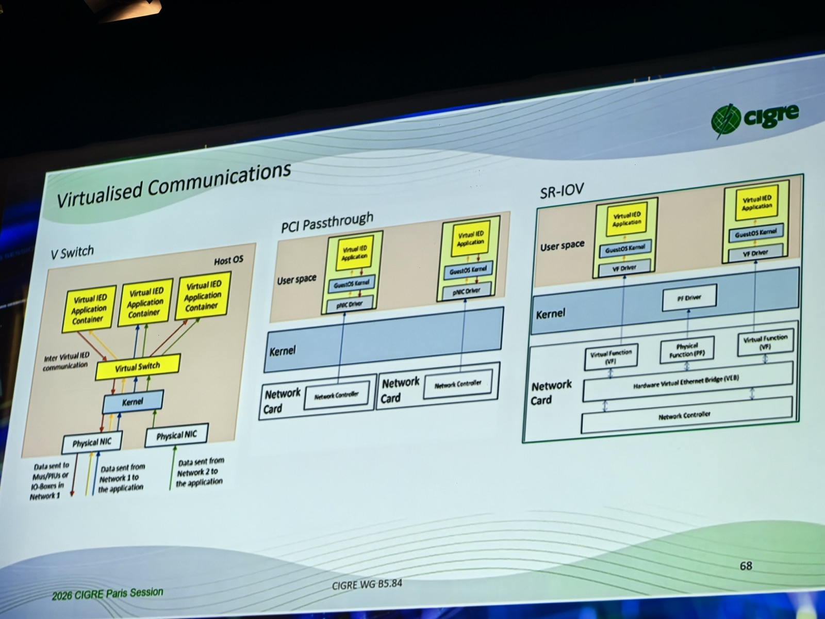
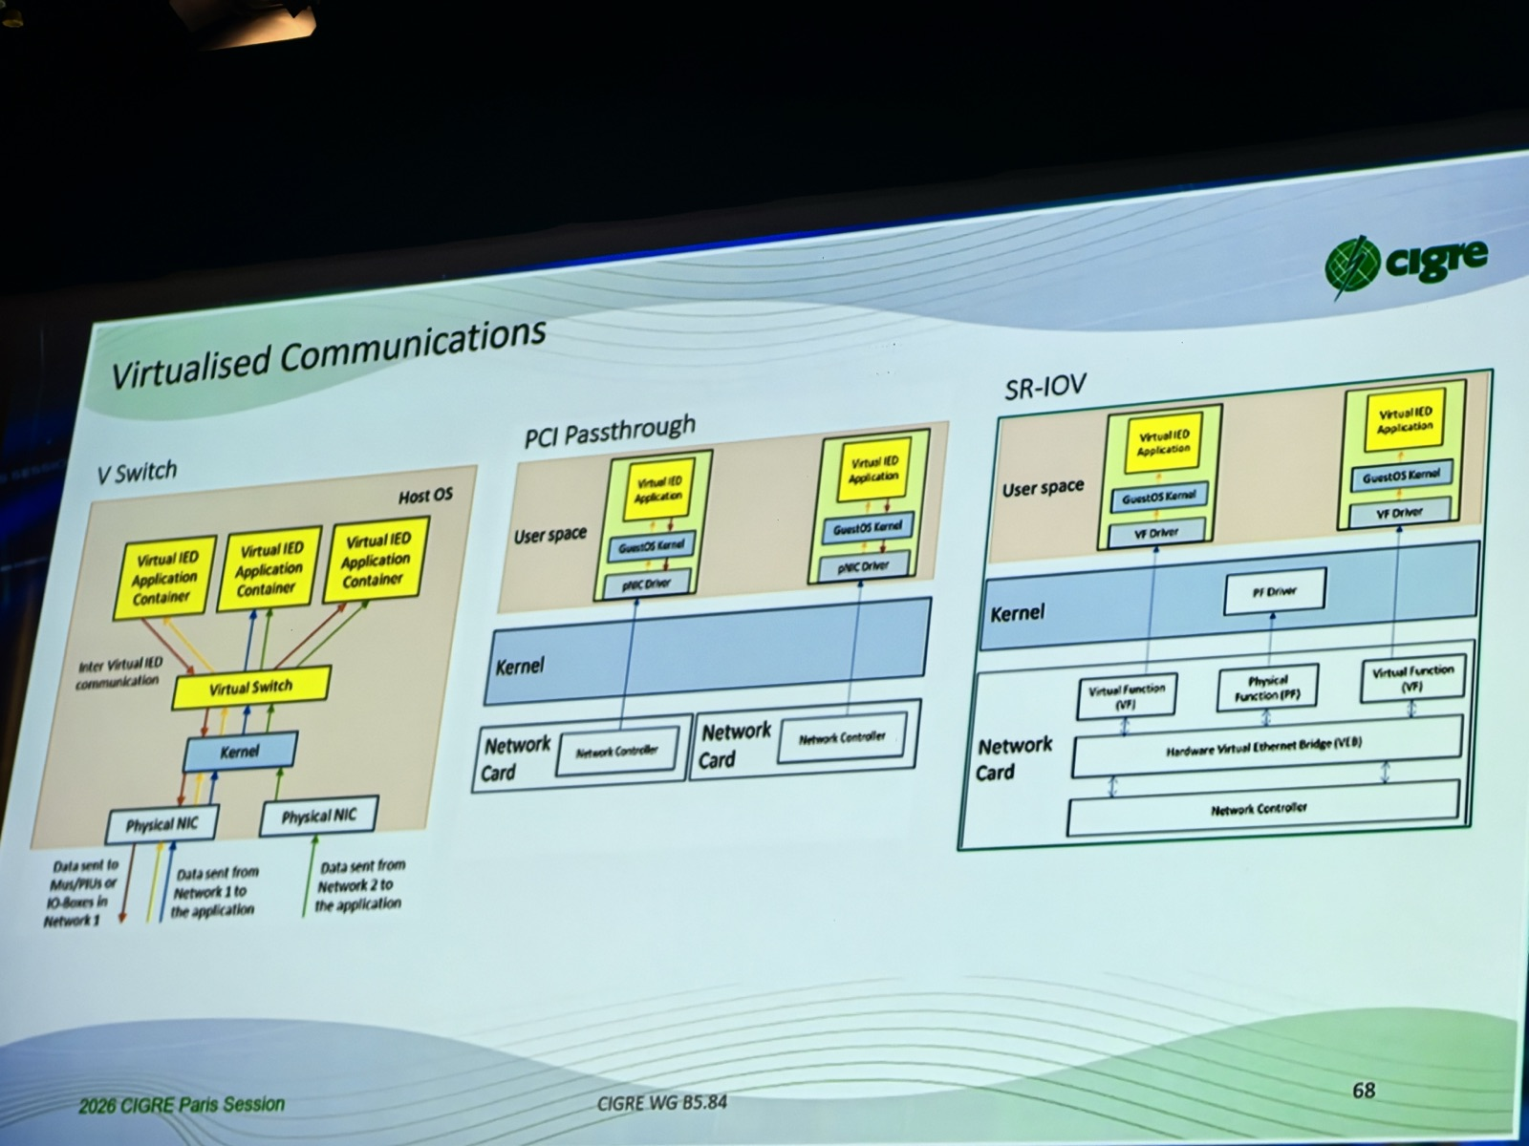
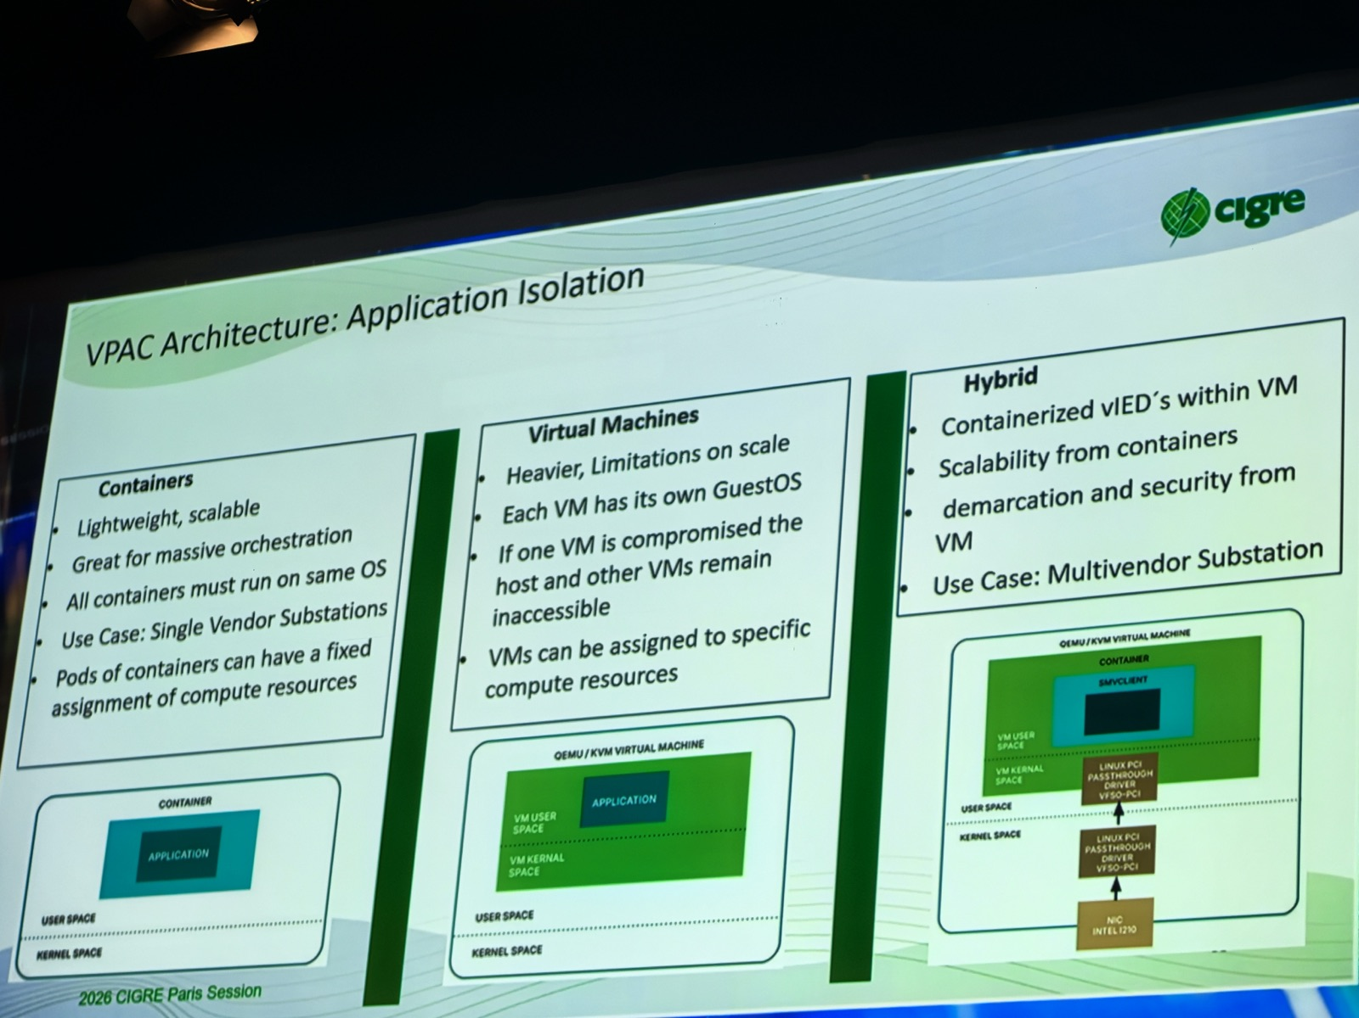
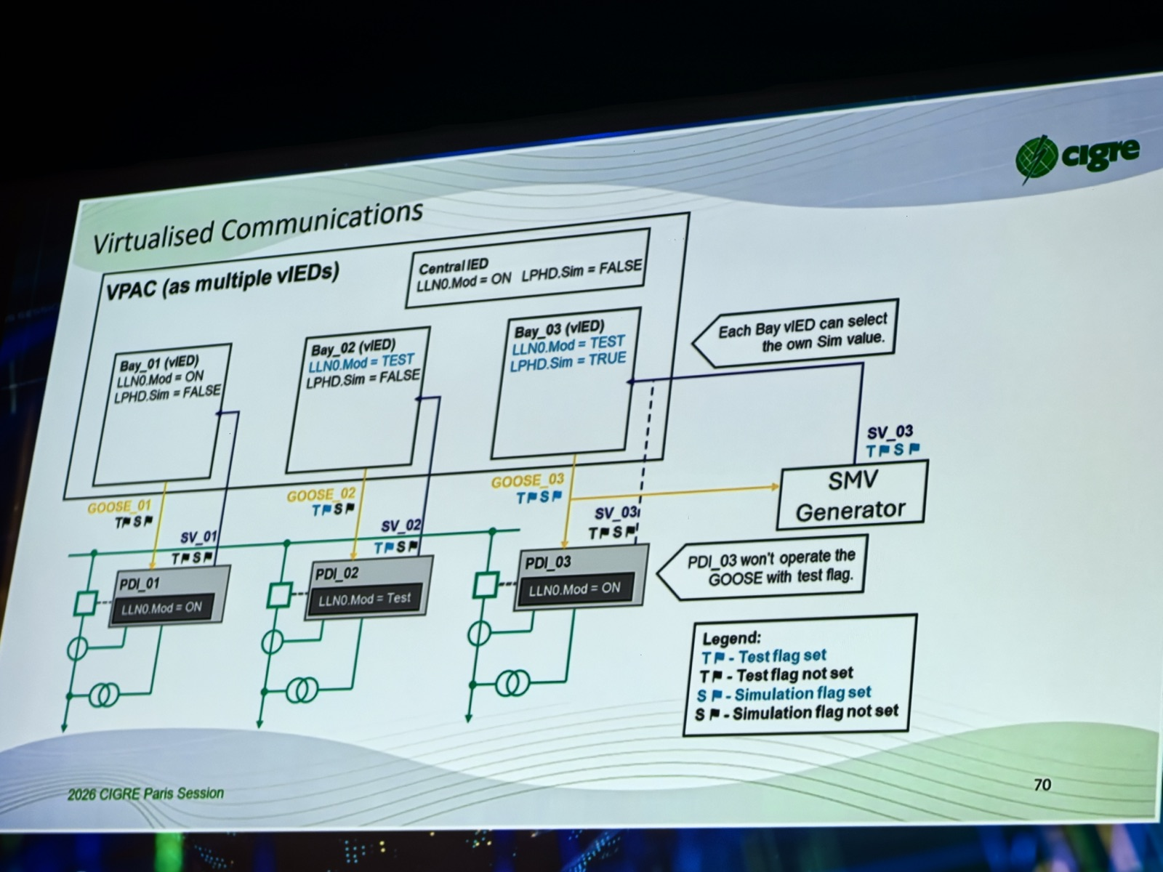
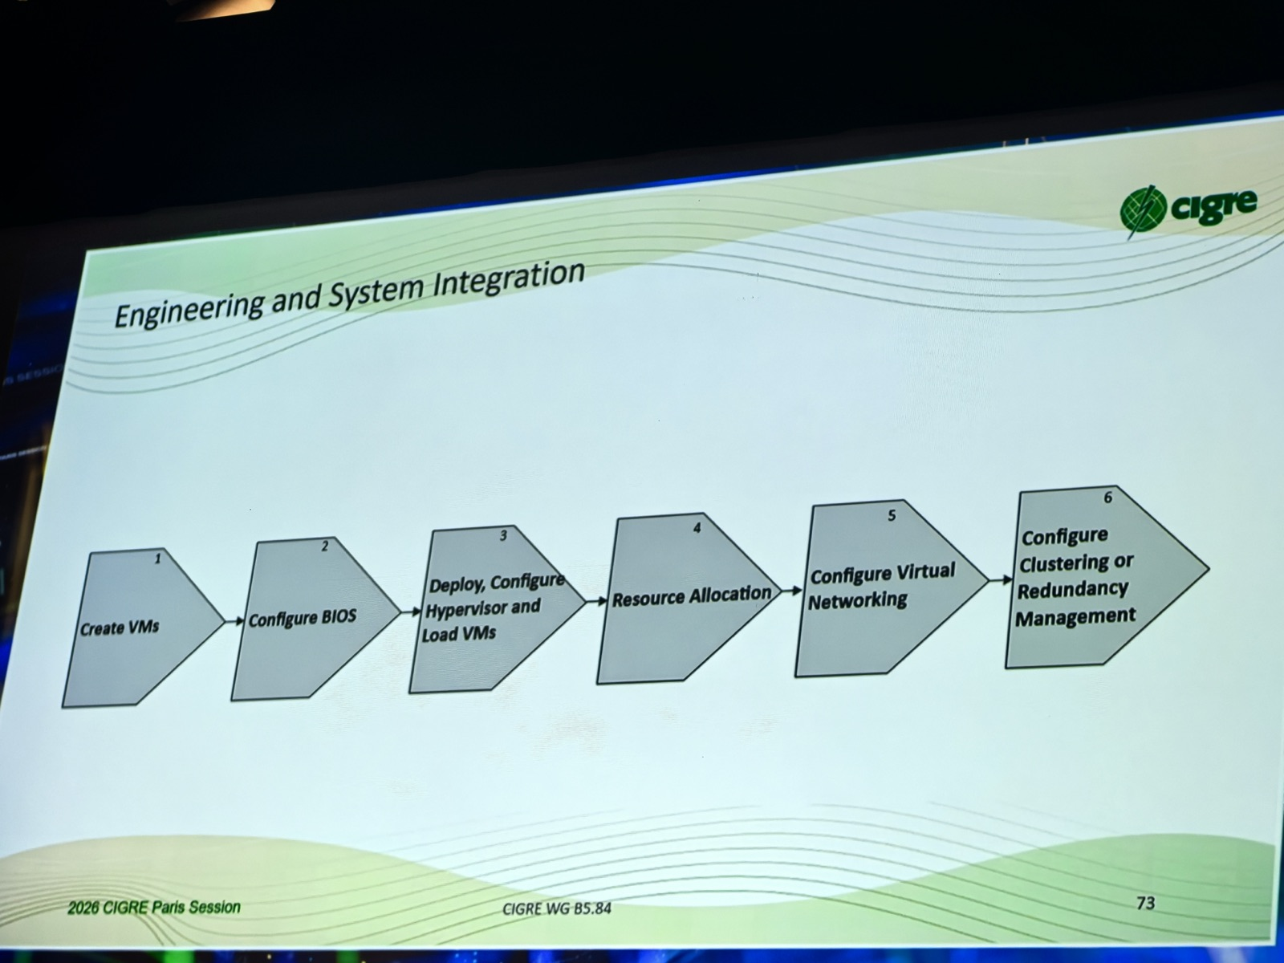
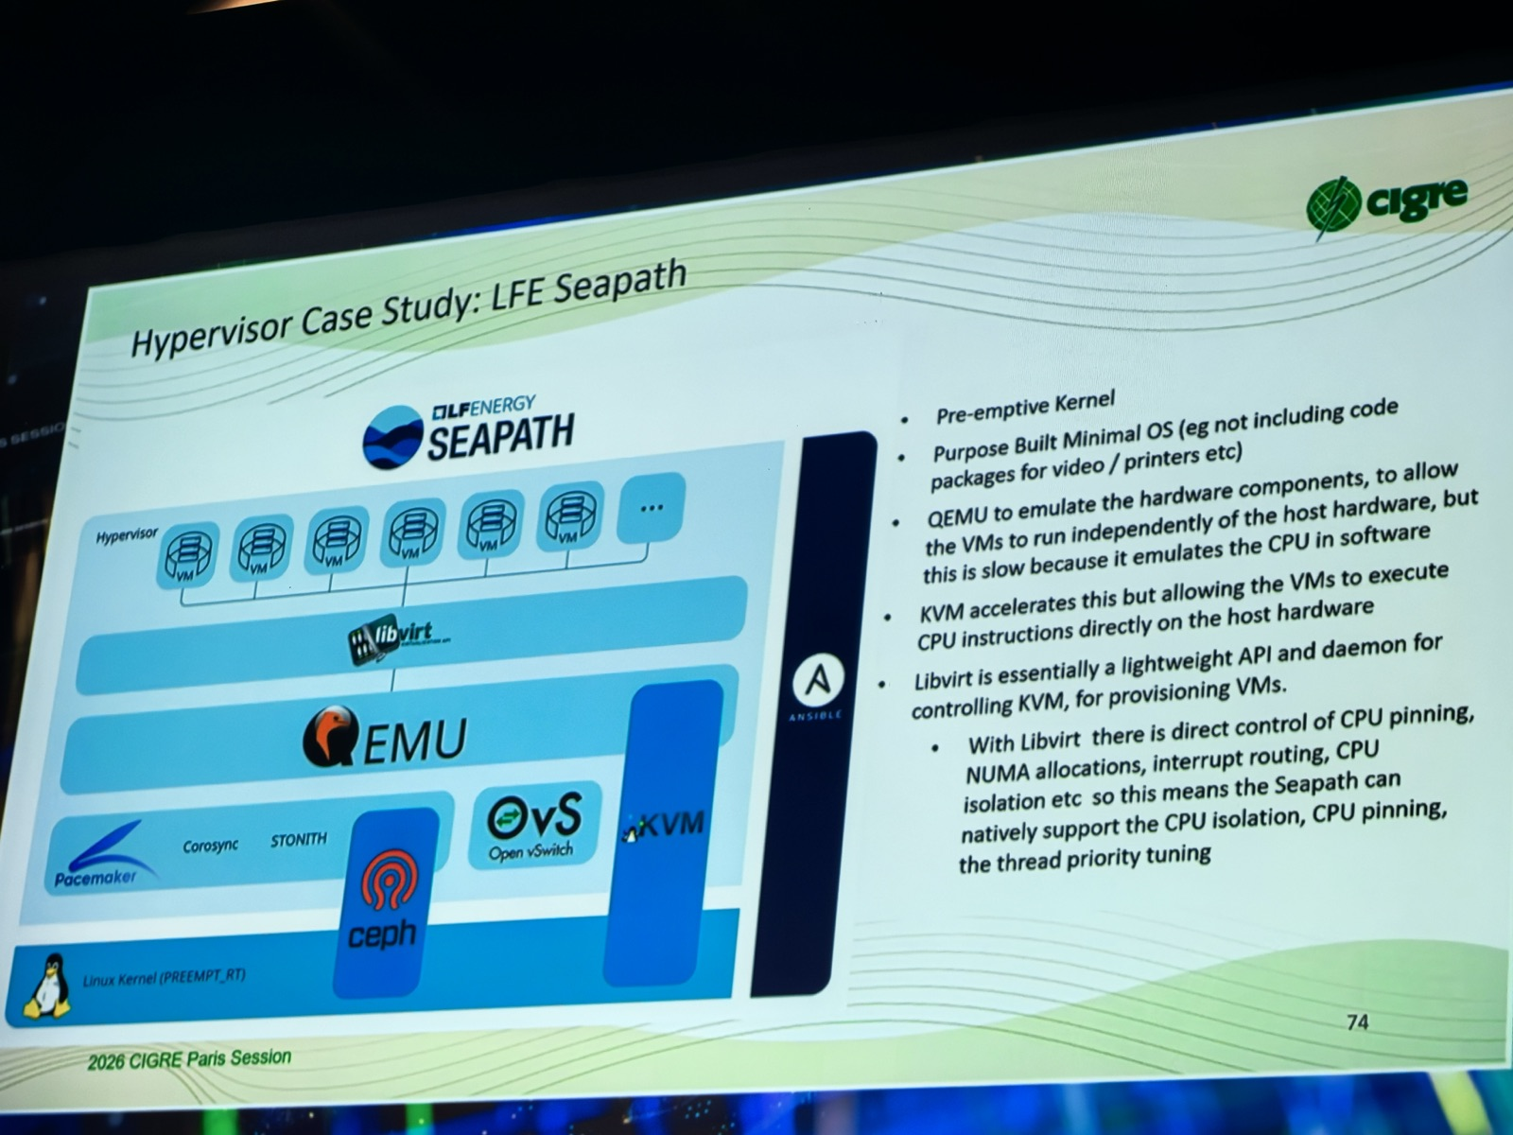
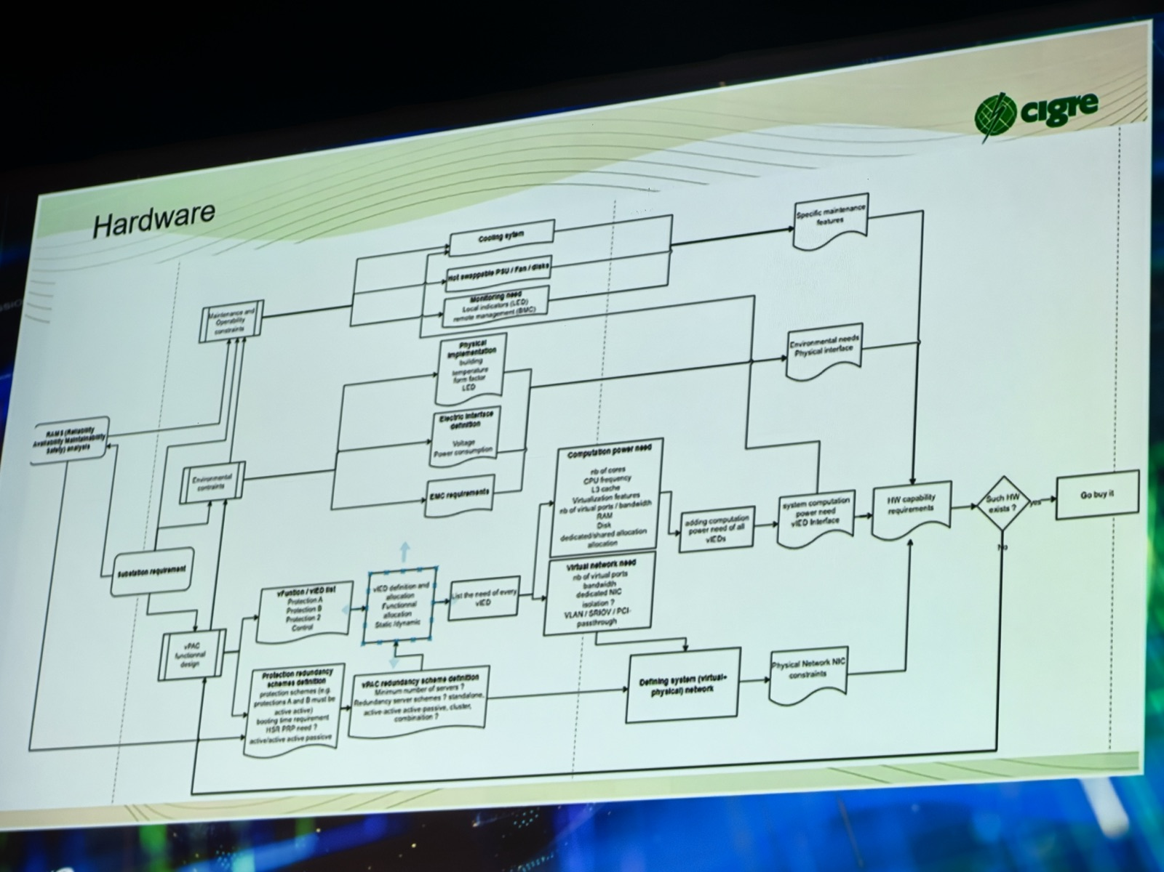
GE Vernova：控制室到边缘与软件定义保护平台

Slide 6
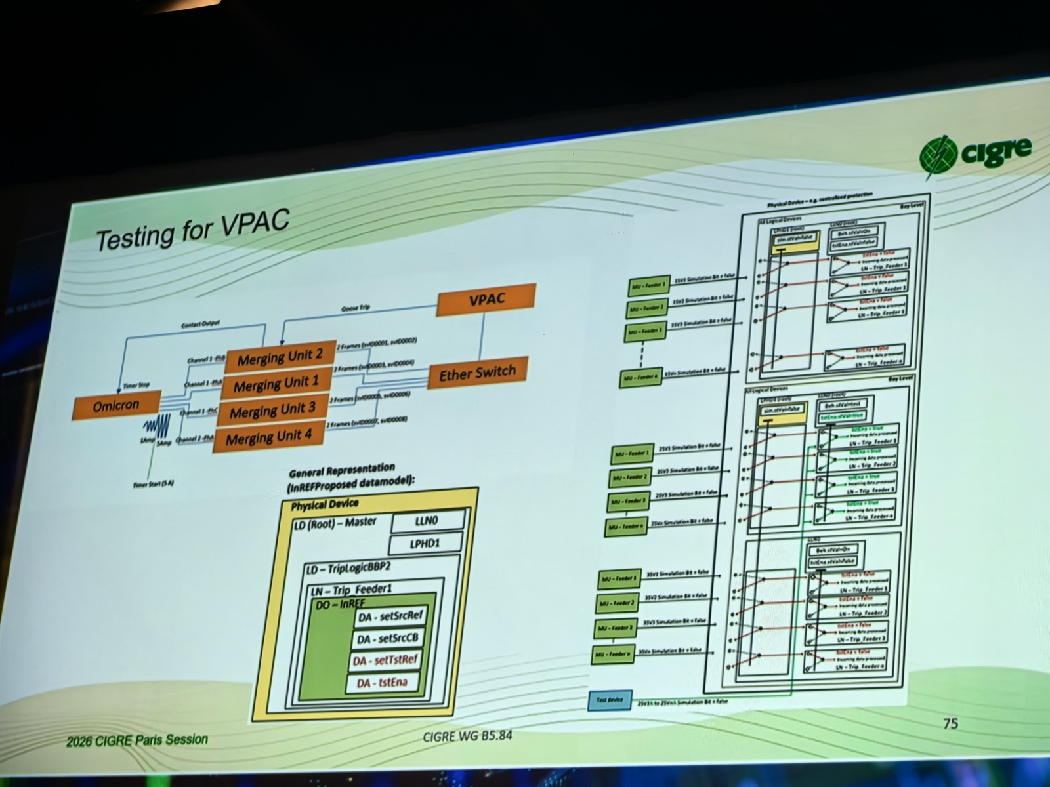
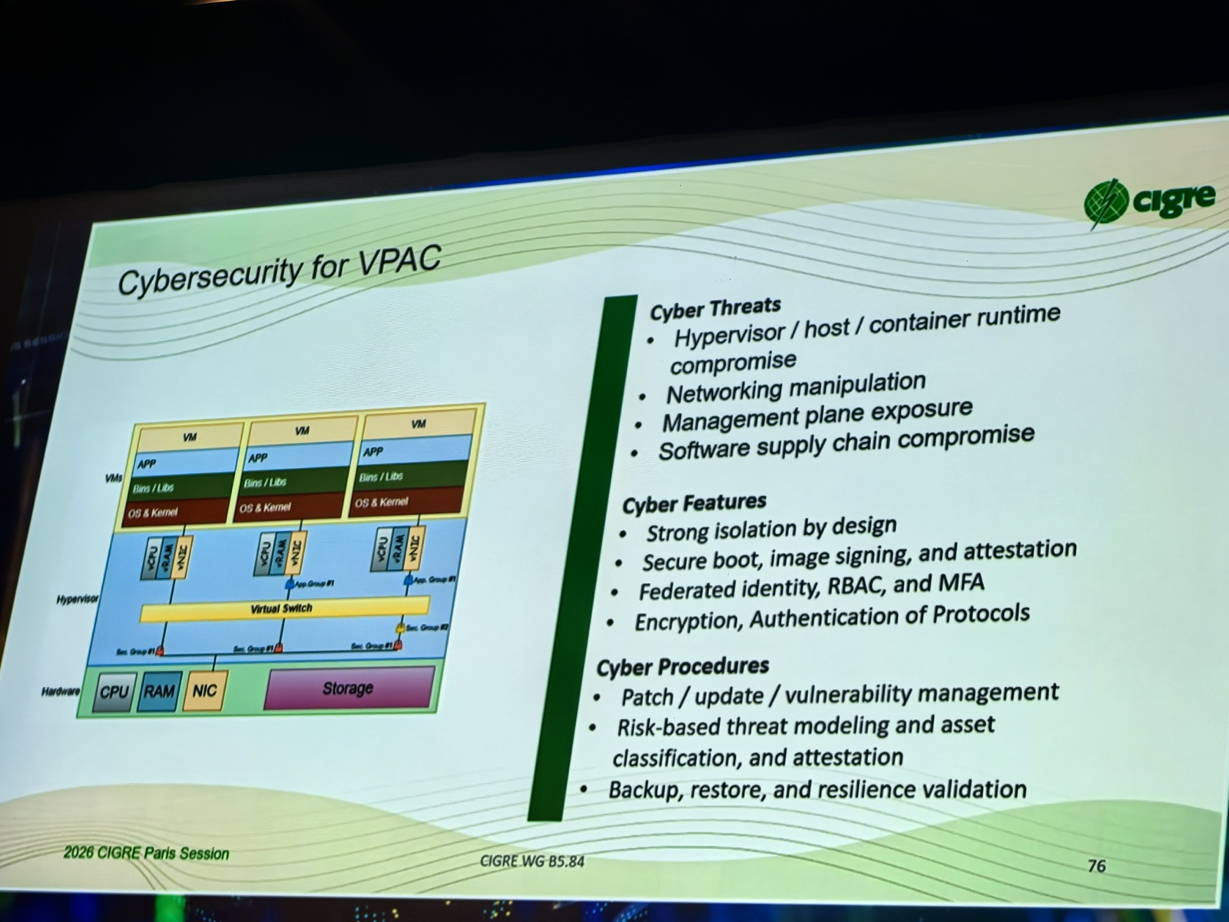
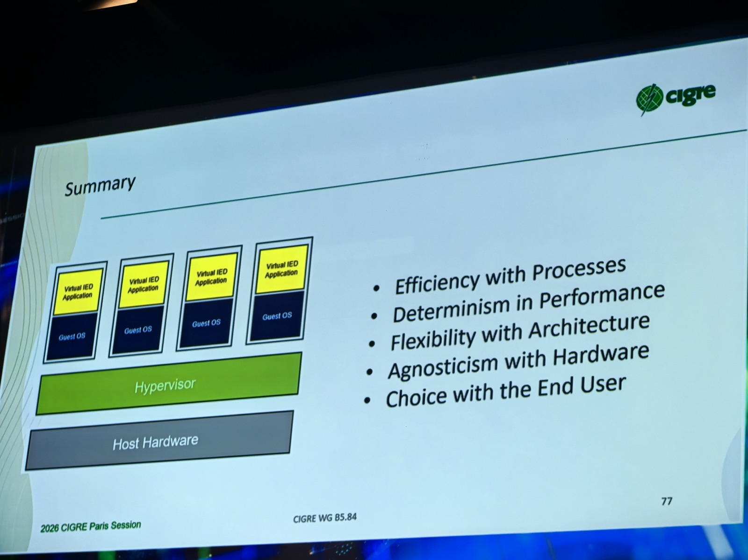
GE Vernova：控制室到边缘与软件定义保护平台

Slide 7
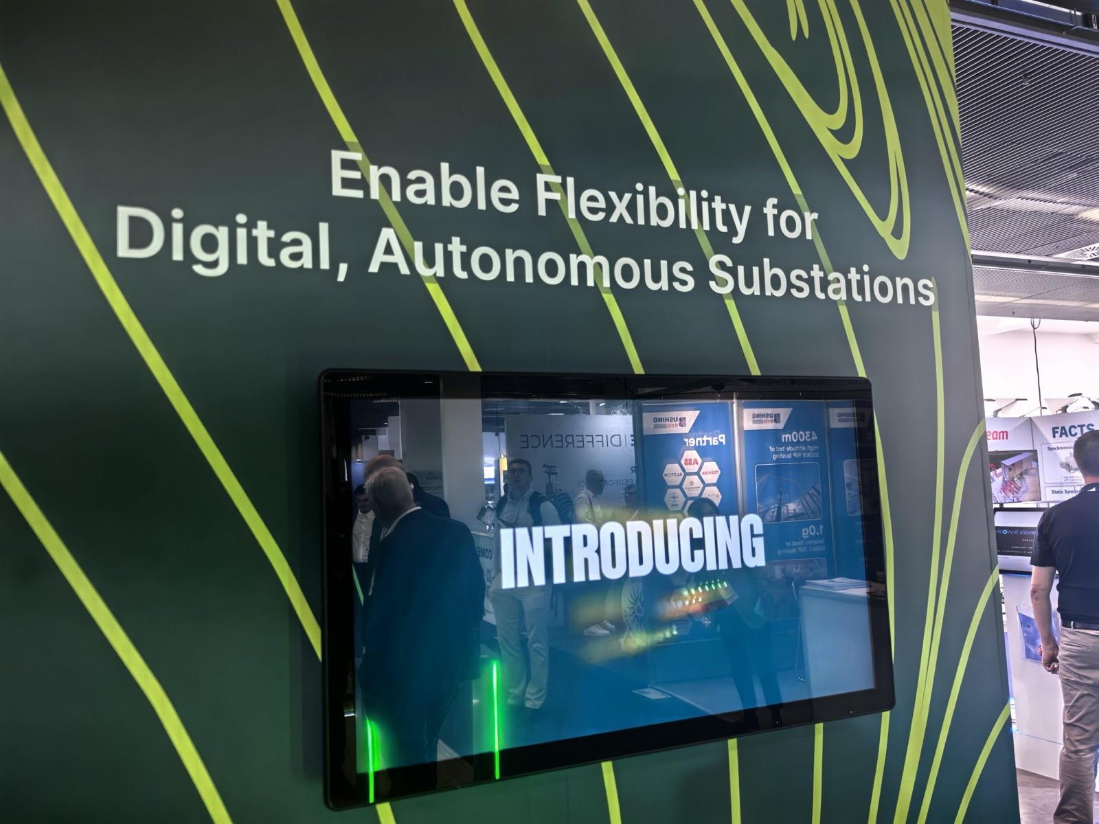
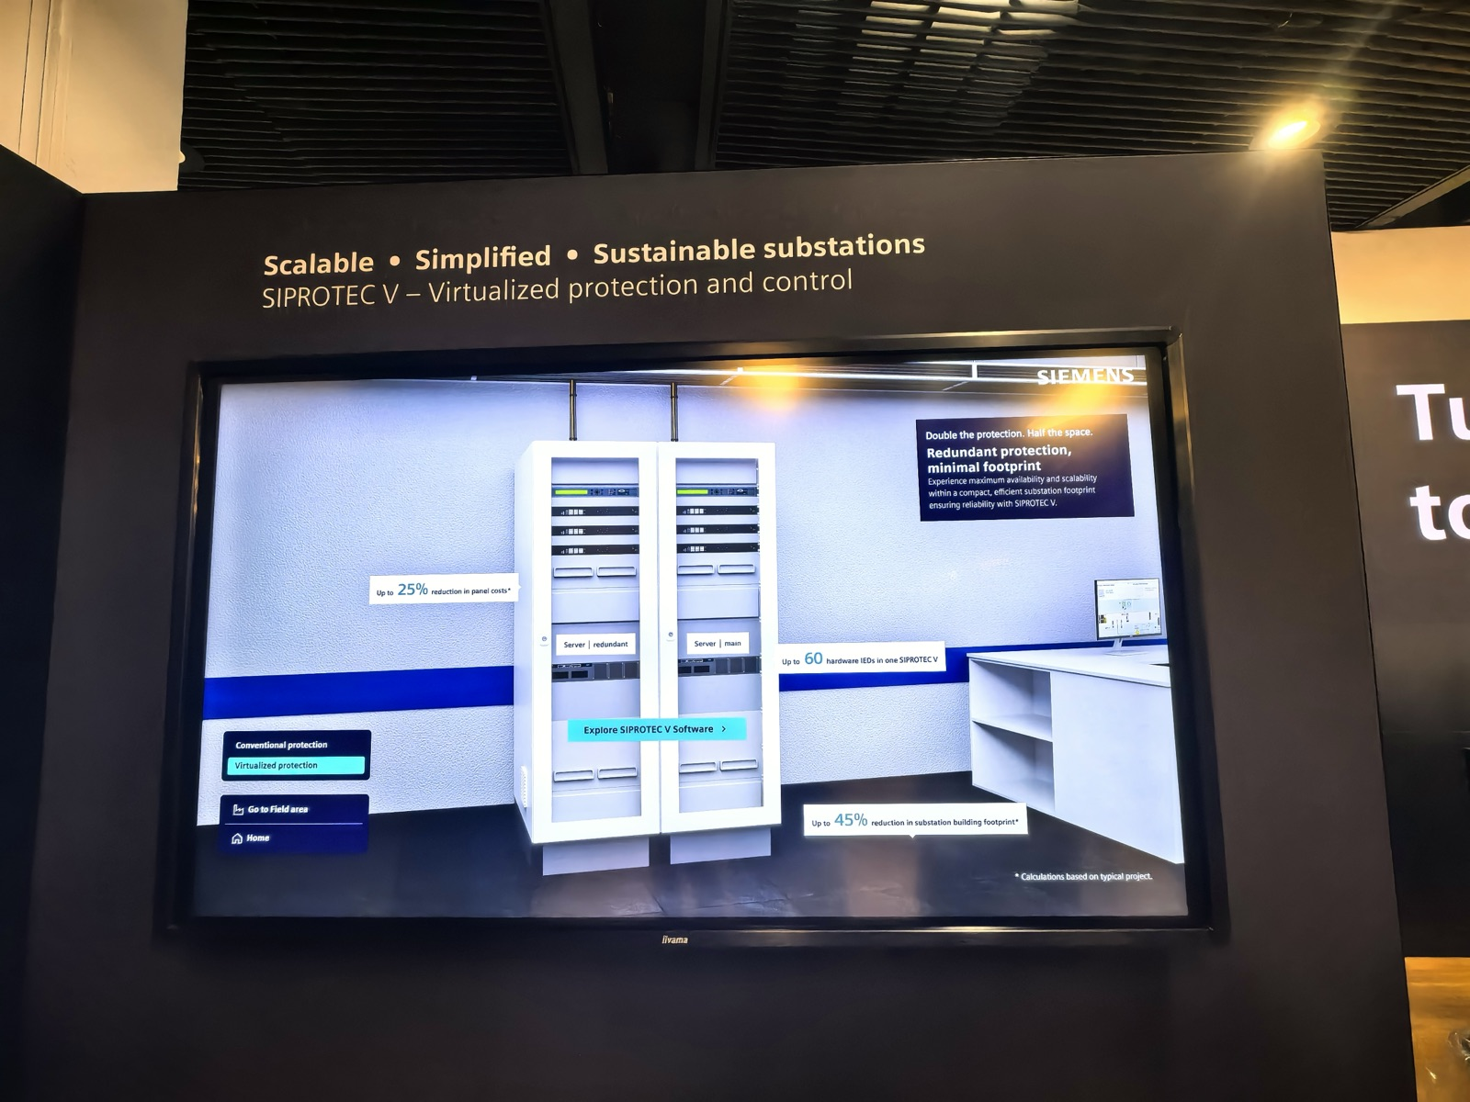
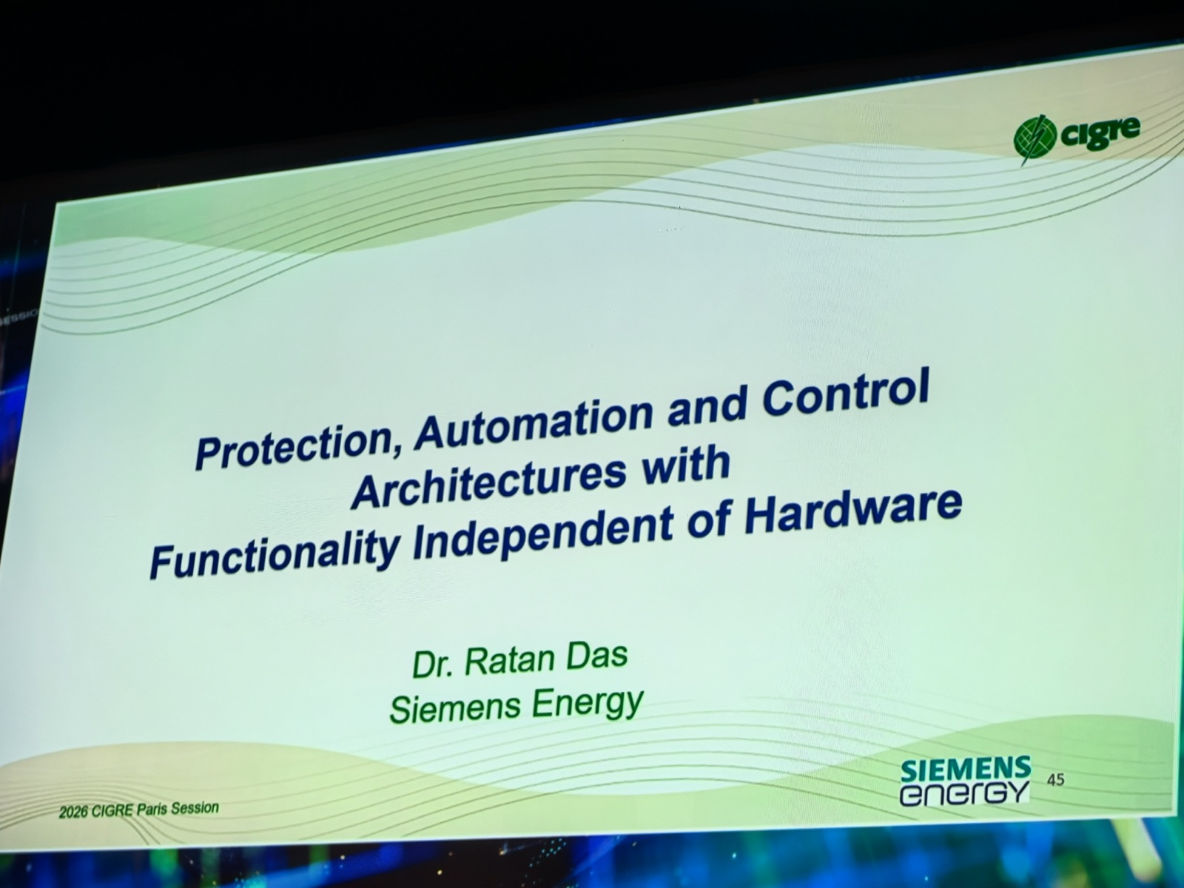
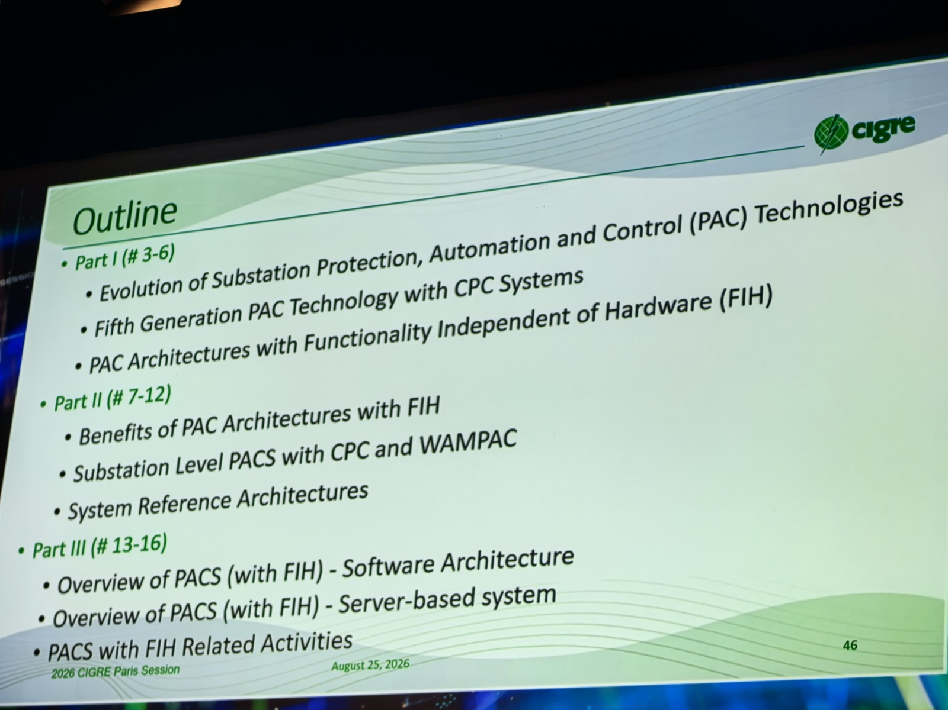
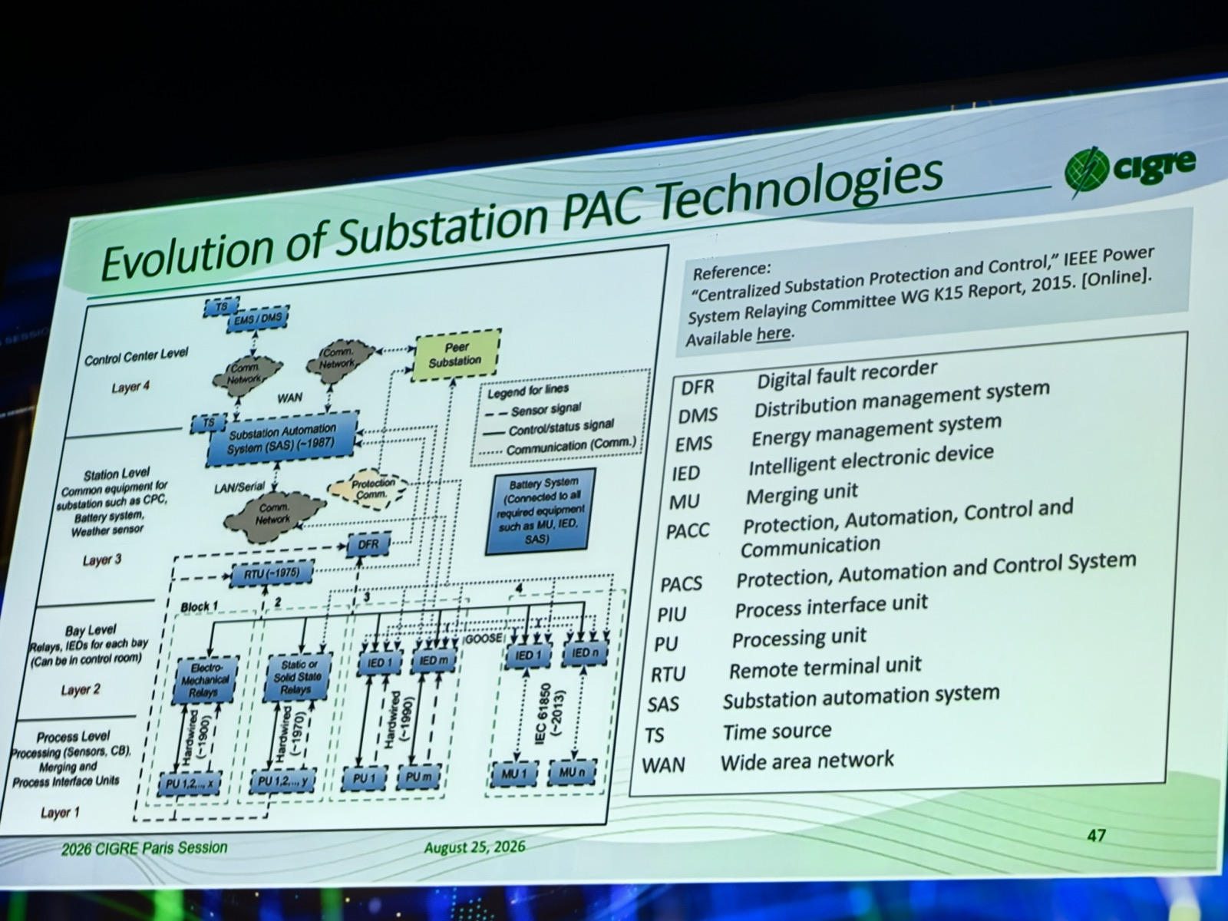
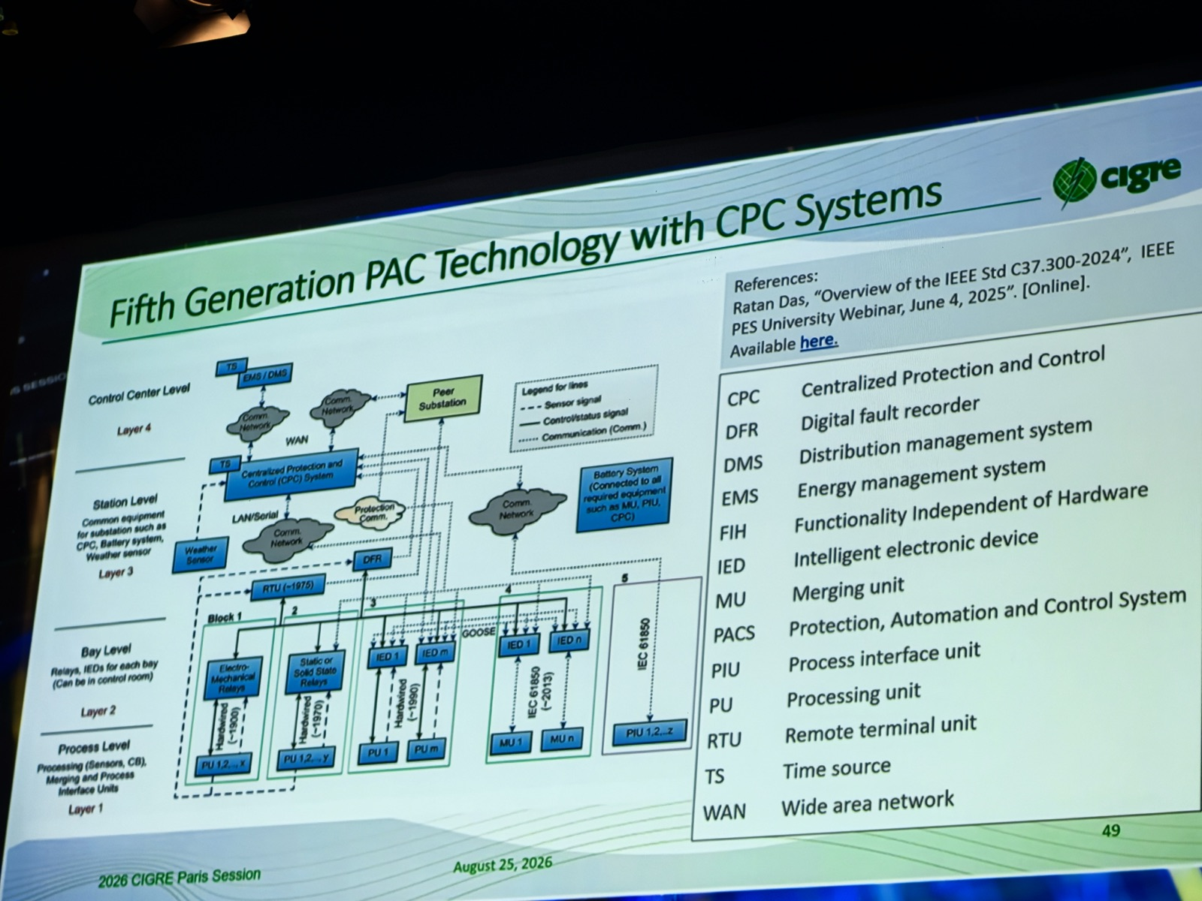


Siemens：FIH、服务器化 PAC 与工程测试
1/4
核心观点：
Siemens 更重视 FIH、服务器化 PACS 和站级虚拟化，并用 iPA Suite 贯通配置、数字孪生、自动测试与生命周期管理；其重点是形成可工程化、可验证的软件化闭环。
7

Slide 8
















Siemens：FIH、服务器化 PAC 与工程测试

Slide 9
















Siemens：FIH、服务器化 PAC 与工程测试

Slide 10








Siemens：FIH、服务器化 PAC 与工程测试

Slide 11
IEC 61850 仍是核心技术主线
核心观点：
• 虚拟化保护、过程总线、数字化变电站、仿真测试和站级控制虽然采用不同平台，但仍需要 IEC 61850 提供共同的数据模型、通信接口和工程语义。
• ABB：以 IEC 61850 把 Relion、SSC600/SSC600 SW、过程层数字量与站控系统连接起来，使集中式和软件化保护能够沿用统一信息模型。
• GE Vernova：在控制室到边缘的数字电网栈中，把 IEC 61850 站总线、远方保护、UCP、Multilin、合并单元和资产应用纳入同一平台边界。
• Hitachi Energy 与 Siemens：前者强调端到端数字化变电站，后者同时展示多厂商互操作、FIH 与工程测试；标准的价值正由通信兼容扩展到配置、测试和生命周期一致性。
• 结论：软件定义并没有削弱 IEC 61850，反而提高了对 SCL、GOOSE、采样值、MMS、时间同步和跨厂商验证质量的要求。
11

Slide 12



ABB：数字化变电站与 IEC 61850
1/1
核心观点：
ABB 以 IEC 61850 连接过程层数字量、保护控制和站控系统，使集中式与软件化保护能够沿用统一的信息模型和通信基础。
12

Slide 13

GE Vernova：控制室到边缘数字电网栈
1/1
核心观点：
GE 把 IEC 61850 站总线、UCP、Multilin、合并单元与原生远方保护纳入控制室到边缘的平台架构，标准是其统一应用与设备的关键接口。
13

Slide 14





Hitachi Energy：端到端数字化变电站
1/1
核心观点：
Hitachi Energy 强调过程层、间隔层、站控层和远方系统的端到端数字化，IEC 61850 贯穿设备模型、通信、工程配置与系统集成。
14

Slide 15




Siemens：数字电网与保护自动化
1/1
核心观点：
Siemens 同时从 SIPROTEC 设备、多厂商互操作和工程测试展示 IEC 61850，重点由通信兼容扩展到配置、验证与全生命周期一致性。
15

Slide 16
华为电力军团：以云、网、边、端和生态能力进入电力行业
核心观点：
• 华为电力军团不是单一保护装置产品线，而是把通信、计算、存储、云、数据平台与行业伙伴能力组合为面向电力场景的 ICT 底座和解决方案体系。
• 端侧连接传感器、计量、控制器和现场设备；边缘侧承担就地计算、协议接入和低时延应用；通信网络提供站内、配网与广域连接；云与数据平台支持跨站点运营、数据汇聚和集中管理。
• 现场展示覆盖电力 ICT、智能配电、云边端生态、配电台区运行和新能源集中控制，说明其切入点是支撑电网数字化运营，而不是替代传统继电保护厂商的全部装置能力。
• 结论：华为的核心任务是把通用 ICT 能力转化为满足电力实时性、安全分区、可靠性和长期运维要求的行业平台，并与设备厂商、集成商和应用伙伴形成交付闭环。
16

Slide 17








华为：电力 ICT、智能配电与云边端协同
1/2
核心观点：
华为电力军团以通信、计算、存储、云和数据平台为 ICT 底座，通过云、边、端协同承载智能配电、台区运行和新能源集中控制，并与行业伙伴共同完成应用交付。
17

Slide 18

华为：电力 ICT、智能配电与云边端协同

Slide 19
其他：设计仿真、系统稳定、资产运维与智能化工具并行发展
核心观点：
• ETAP：以统一模型贯通设计、离线仿真、实时运行、配网分析和微网优化，体现从工程工具向运行平台延伸的路线。
• 南瑞继保：重点展示构网型储能、STATCOM 等高比例新能源系统支撑方案，关注弱电网条件下的稳定控制和装备选型。
• SEL：以保护、自动化与控制的完整实物系统为主，强调可靠、清晰、可工程化的现场交付，并开始引入保护知识管理工具。
• GE Vernova、Hitachi Energy 与 Siemens：在主线方案之外进一步覆盖 OT 网络安全、资产状态、设备 Web 运维、电网规划、AI 辅助分析和知识服务。
• 结论：行业数字化不只有虚拟化保护一条路径，模型贯通、系统稳定、资产管理、网络安全和工程知识数字化同样正在形成平台能力。
19

Slide 20

ETAP：设计—仿真—实时运行
1/1
核心观点：
ETAP 用统一电气模型贯通设计、离线仿真、实时监控、配网分析和微网优化，体现工程工具向实时运行平台延伸的路线。
20

Slide 21








GE Vernova：OT 网络安全、资产管理与系统支撑
1/2
核心观点：
GE 在主线之外把边缘平台、OT 网络安全、资产管理、柔性并网和新能源稳定支撑纳入同一数字电网产品组合。
21

Slide 22













GE Vernova：OT 网络安全、资产管理与系统支撑

Slide 23



Hitachi Energy：资产监测与 OT 网络安全
1/1
核心观点：
Hitachi Energy 把资产状态监测与 OT 网络安全纳入数字化运维，强调设备健康、风险感知和维护决策协同。
23

Slide 24





南瑞继保：新能源系统稳定支撑
1/1
核心观点：
南瑞继保围绕构网型储能、STATCOM 等装备讨论高比例新能源条件下的稳定支撑，重点在弱电网适应、动态性能和控制策略选择。
24

Slide 25



SEL：保护、自动化与控制
1/1
核心观点：
SEL 以保护、自动化、通信与控制实物系统突出可靠、清晰、可工程化的现场交付，并开始用 AI 工具辅助保护知识管理。
25

Slide 26








Siemens：运维、规划与知识服务
1/2
核心观点：
Siemens 的扩展展示从设备 Web 运维和实时诊断延伸到电网规划、资产分析、知识门户与专业培训，数字化服务覆盖资产全生命周期。
26

Slide 27







Siemens：运维、规划与知识服务

